Slide 1
第四章 公 司 法
本课件配套教材： 《经济法理论与实务》浙大出版社2024年9月第三版 周黎明著。
第一节 概述
一、公司与公司法
1、公司的概念
2、公司的特征（企业法人公司法第三条.ppt、依法设立公司法第六、七条.ppt、具有法定数额的股东、有限责任）
3、公司法（1993年12月29日颁布建国以来第一个公司法，94年7月1日实施。六次修改，其中两次修订，四次修正。新修订后2024年7月1日实施。具体见下一页。）
二、公司的分类（多种分类，最常见的是按照财产责任形式分类，分为无限公司、有限责任公司、两合公司、股份有限公司、股份两合公司 。其他分类略）

Slide 2
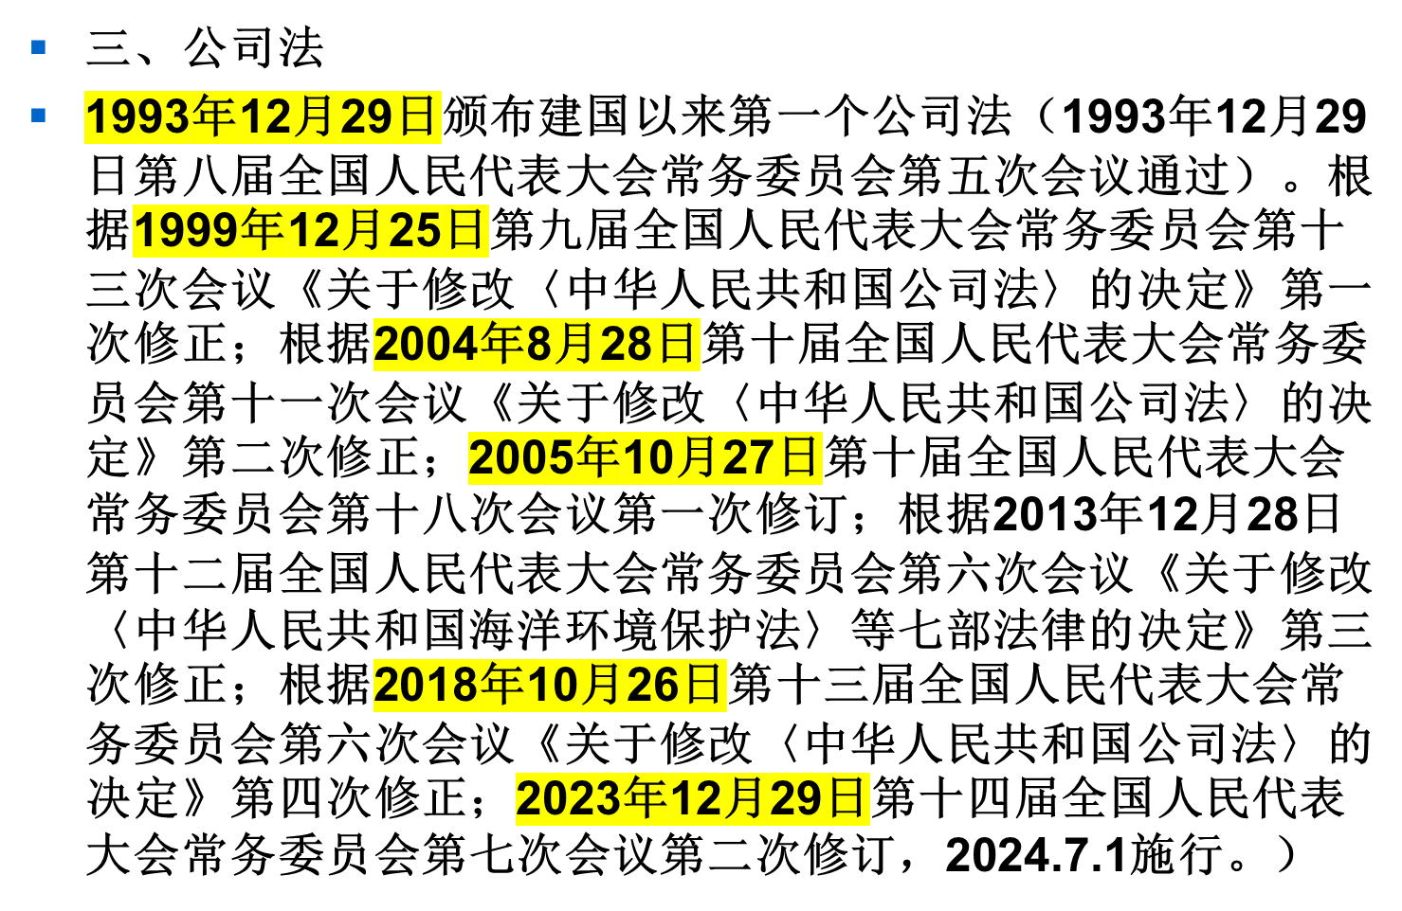

Slide 3

新公司法34个新变化
主讲：周黎明 博士/执业律师
浙江楷立律师事务所
浙江大学 法与经济研究所 执行所长
教材：经济法理论与实务第三版（2024年版） 浙江大学出版社
慕课：中国大学MOOC 搜 “经济法理论与实务”

Slide 4
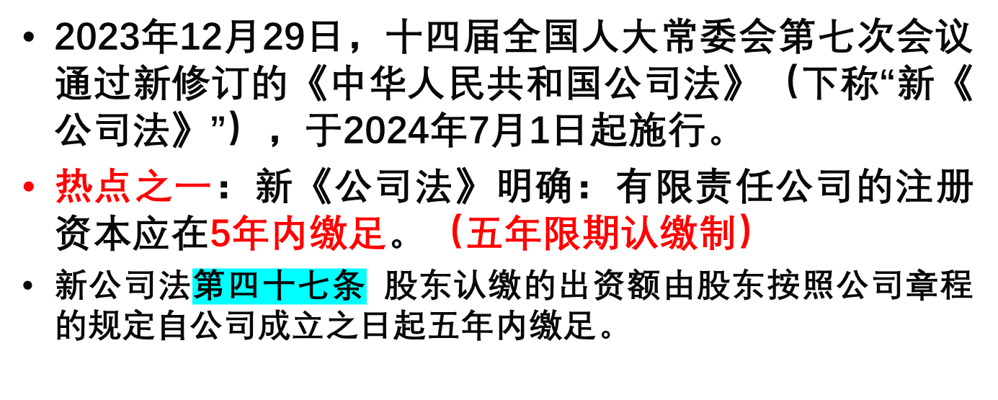

Slide 5
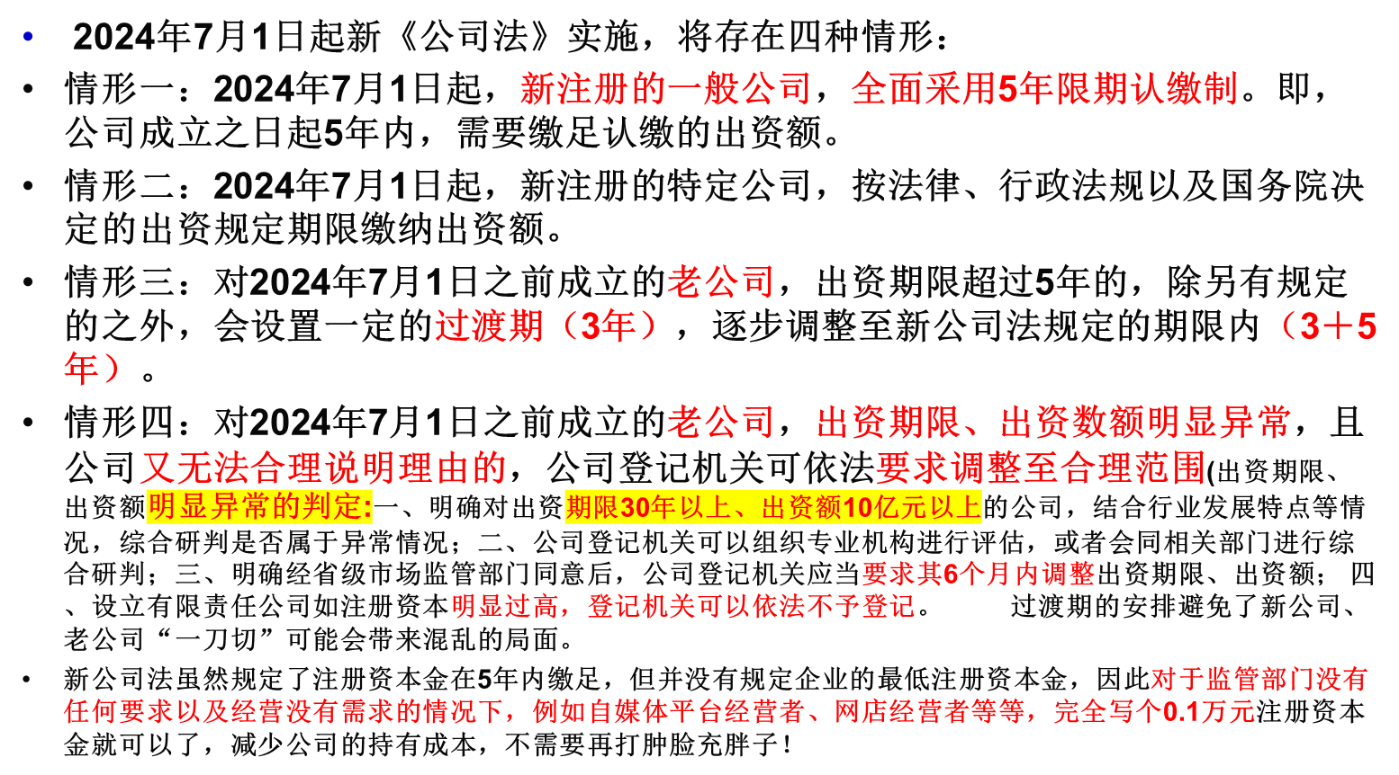
新《公司法》明确注册资本五年内实缴，新老公司该怎么办？

Slide 6
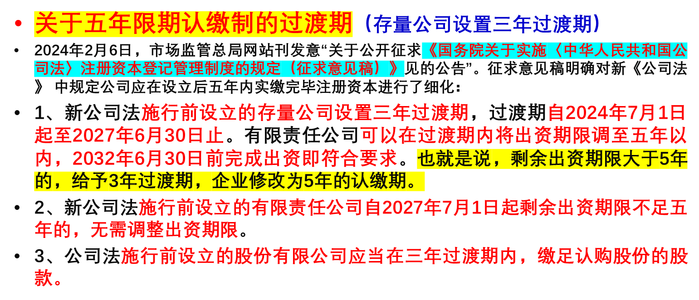

Slide 7
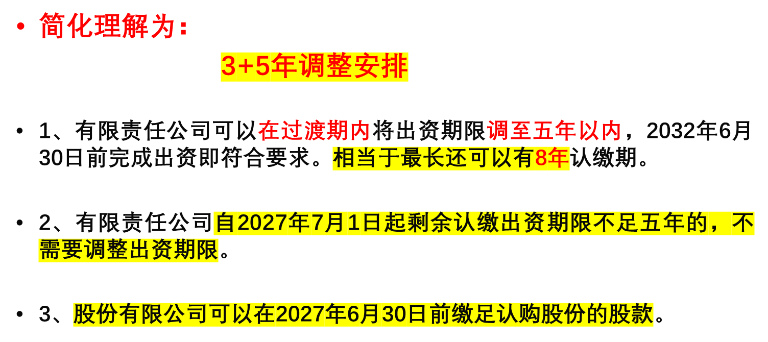

Slide 8
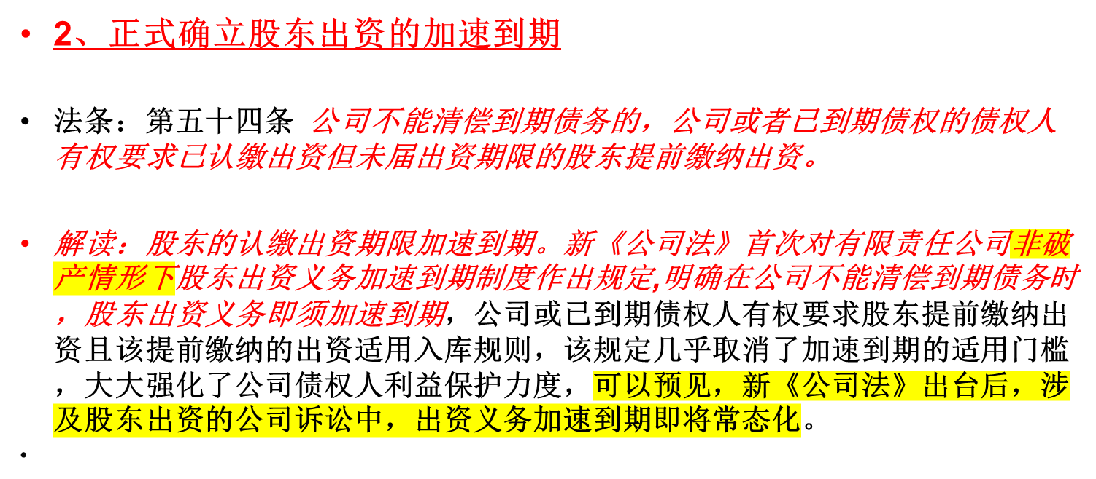
需注意：新《公司法》的34个变化

Slide 9
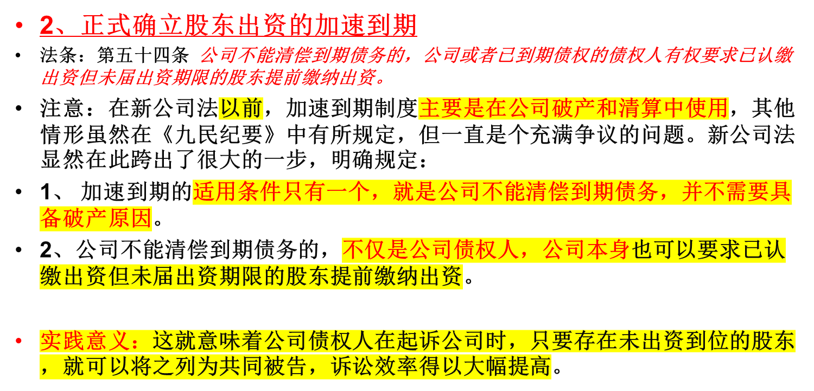
需注意：新《公司法》的34个变化

Slide 10
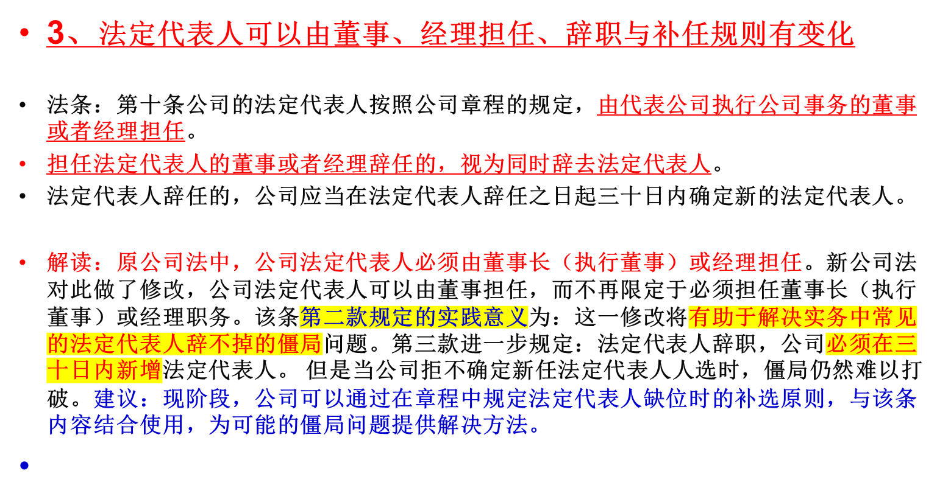
需注意：新《公司法》的34个变化

Slide 11
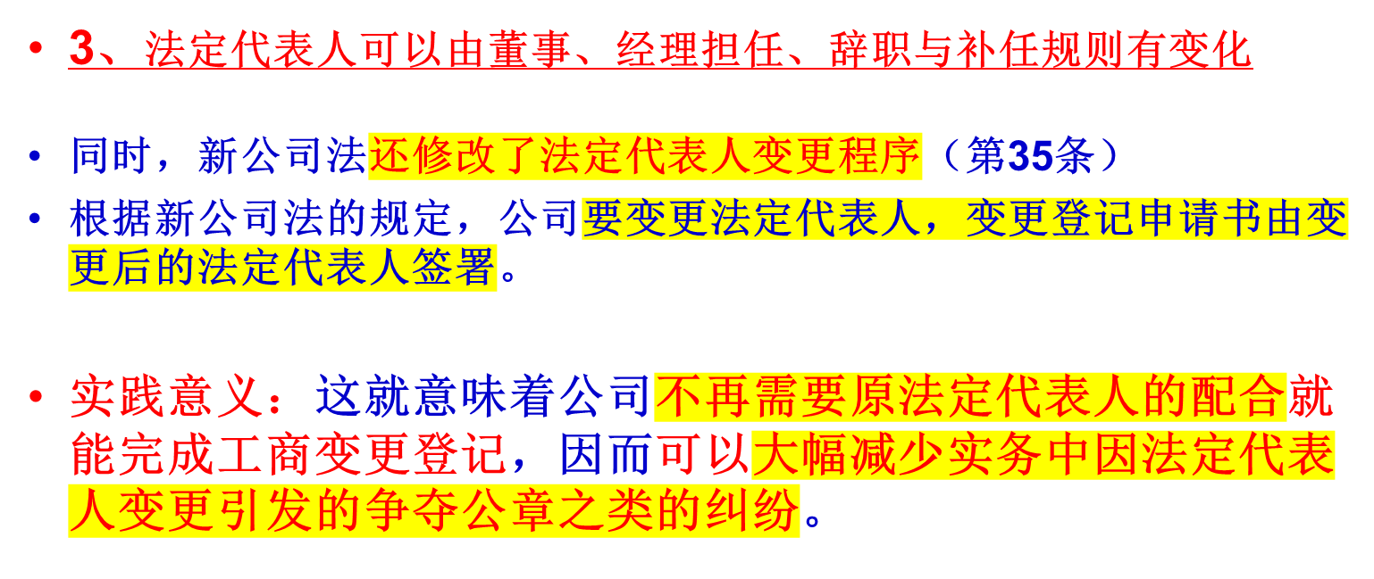
需注意：新《公司法》的34个变化

Slide 12
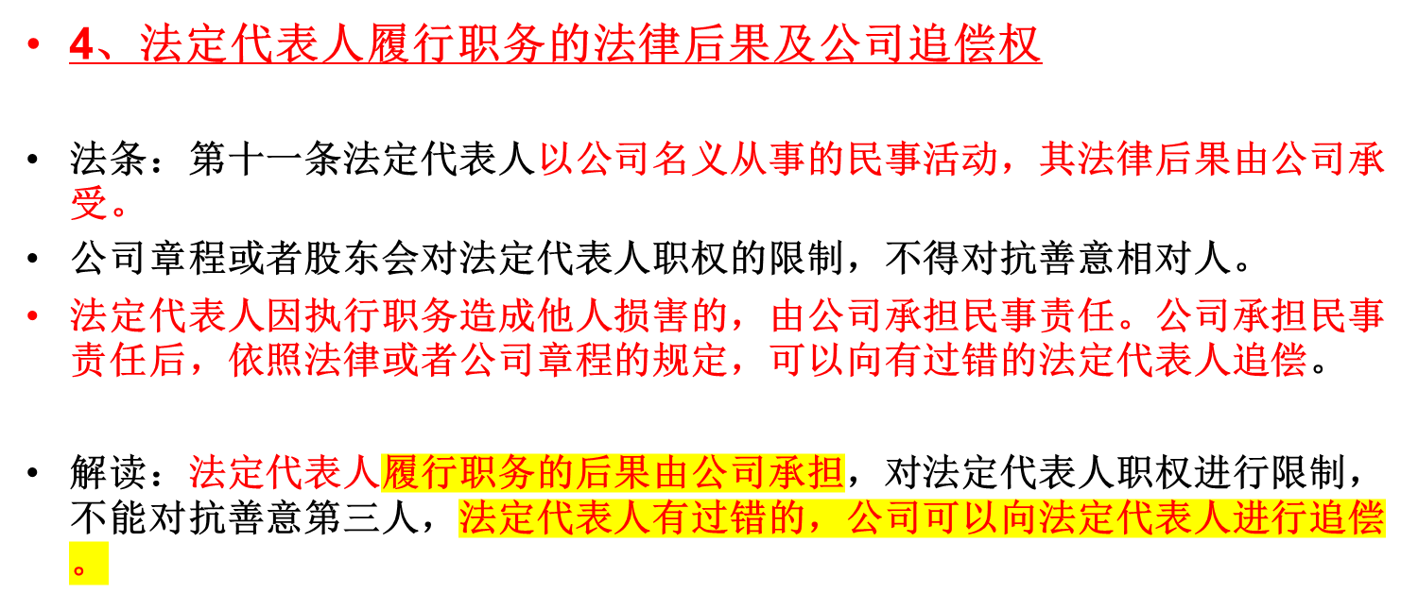
需注意：新《公司法》的34个变化

Slide 13
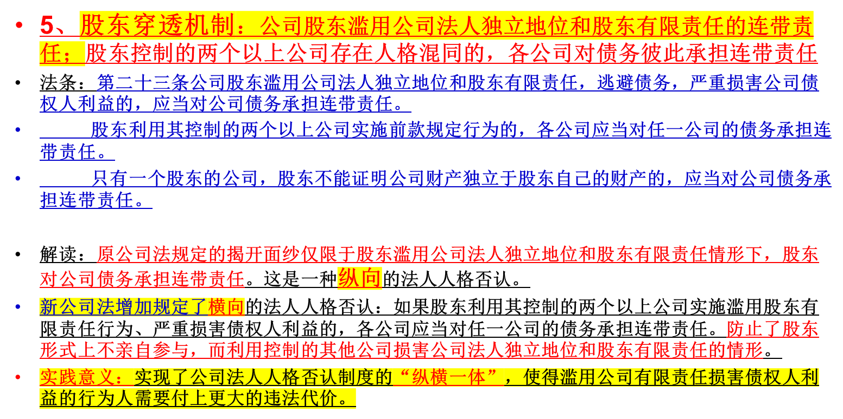
需注意：新《公司法》的34个变化

Slide 14
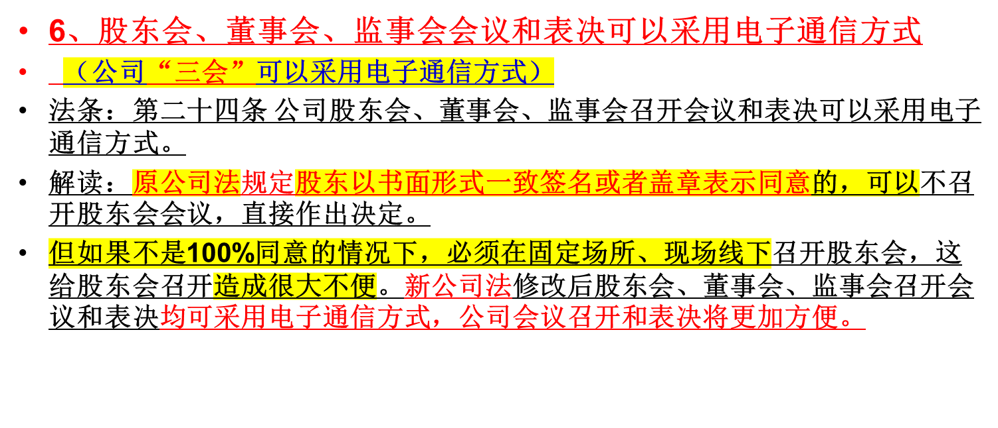
需注意：新《公司法》的34个变化

Slide 15
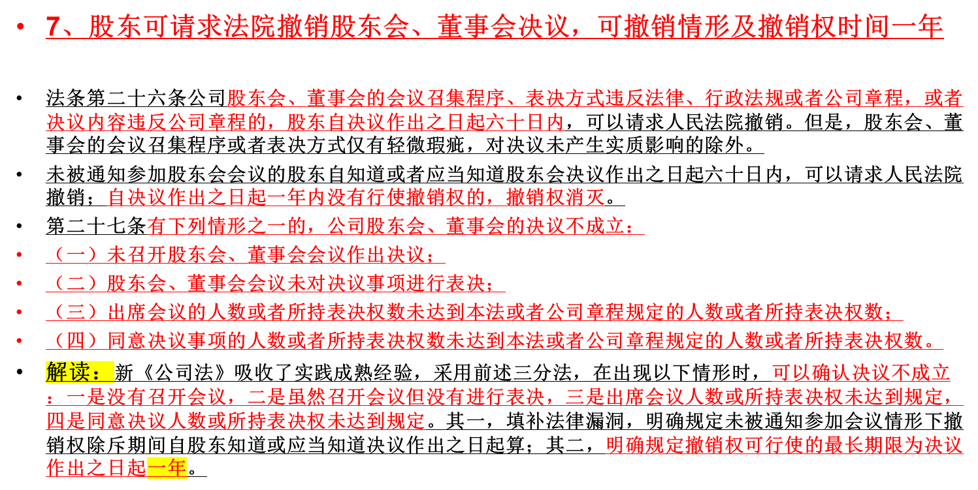
需注意：新《公司法》的34个变化

Slide 16
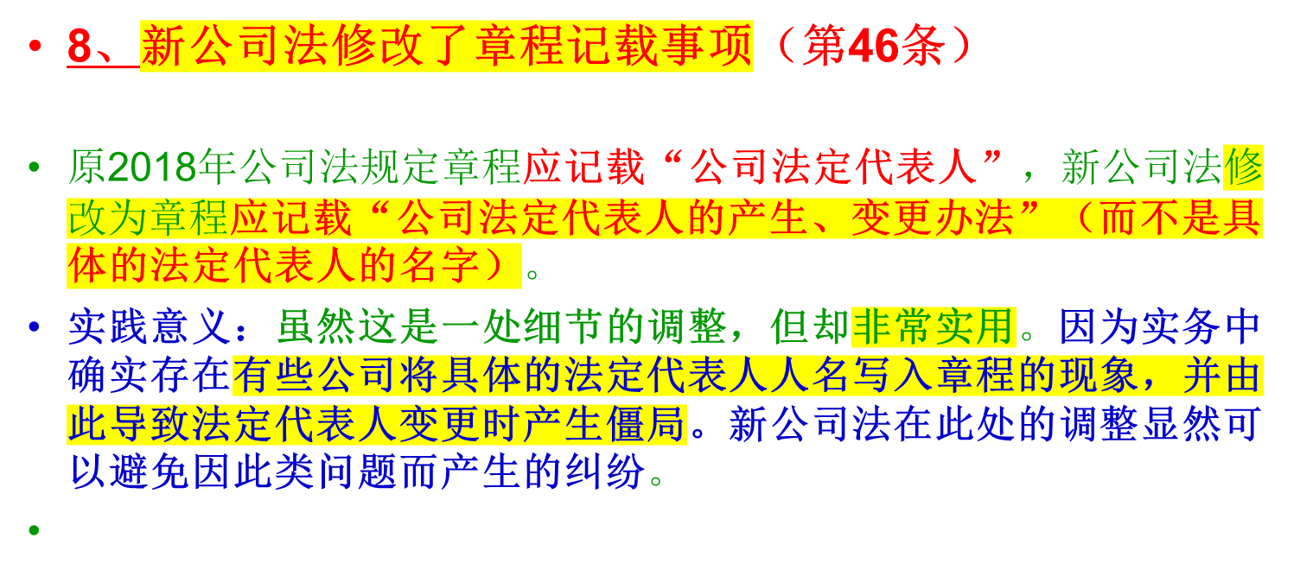
需注意：新《公司法》的34个变化

Slide 17
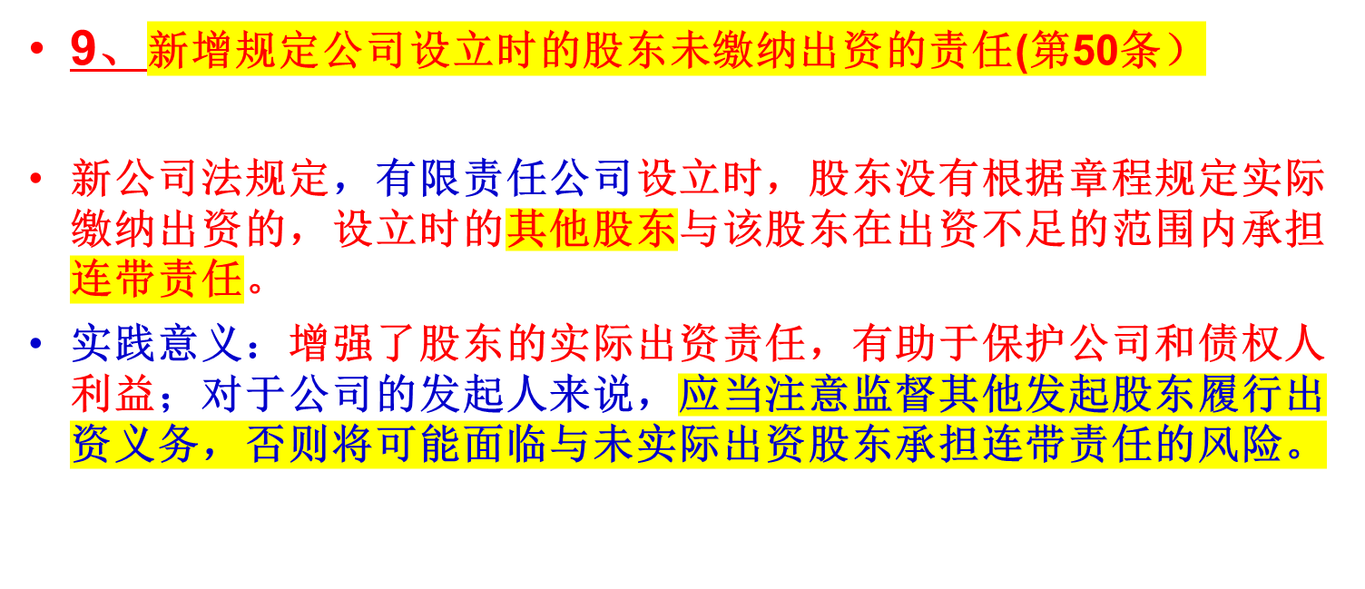
需注意：新《公司法》的34个变化

Slide 18
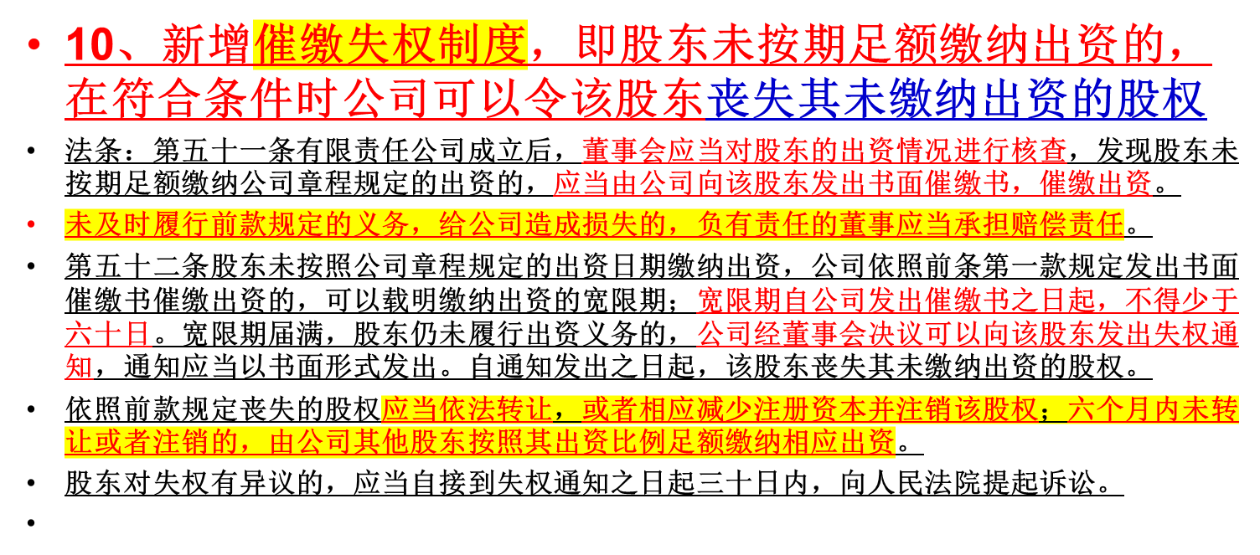
需注意：新《公司法》的34个变化

Slide 19
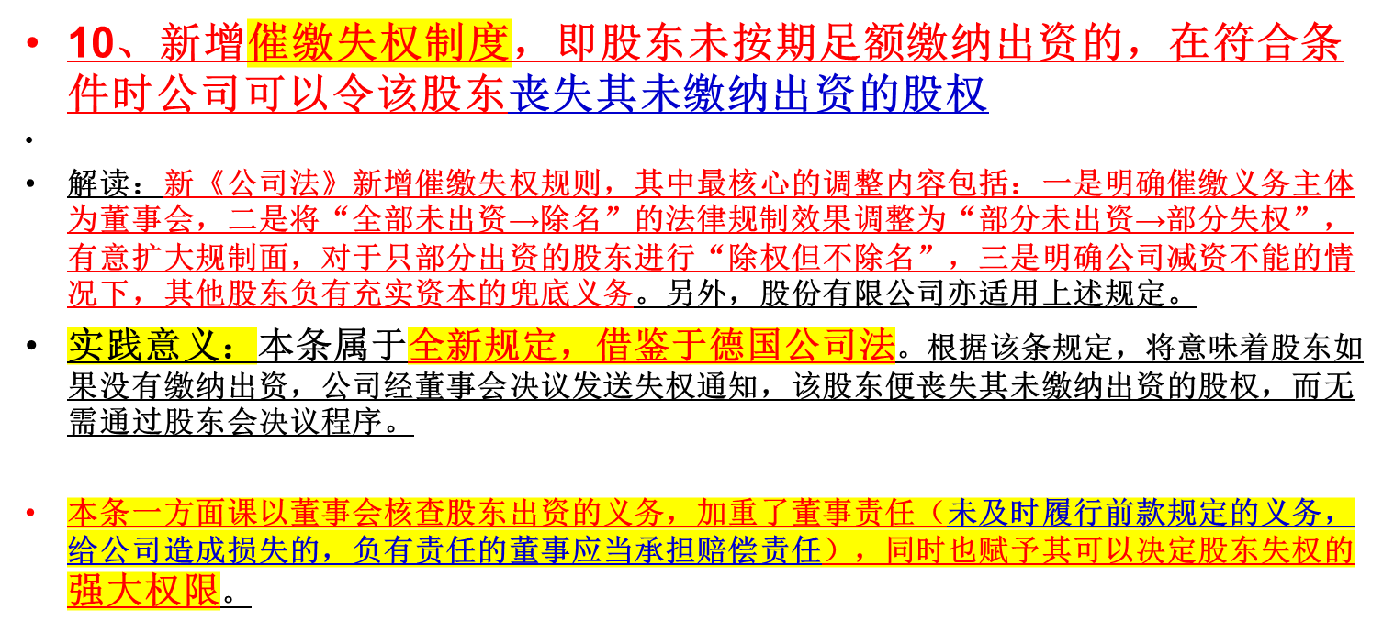
需注意：新《公司法》的34个变化

Slide 20
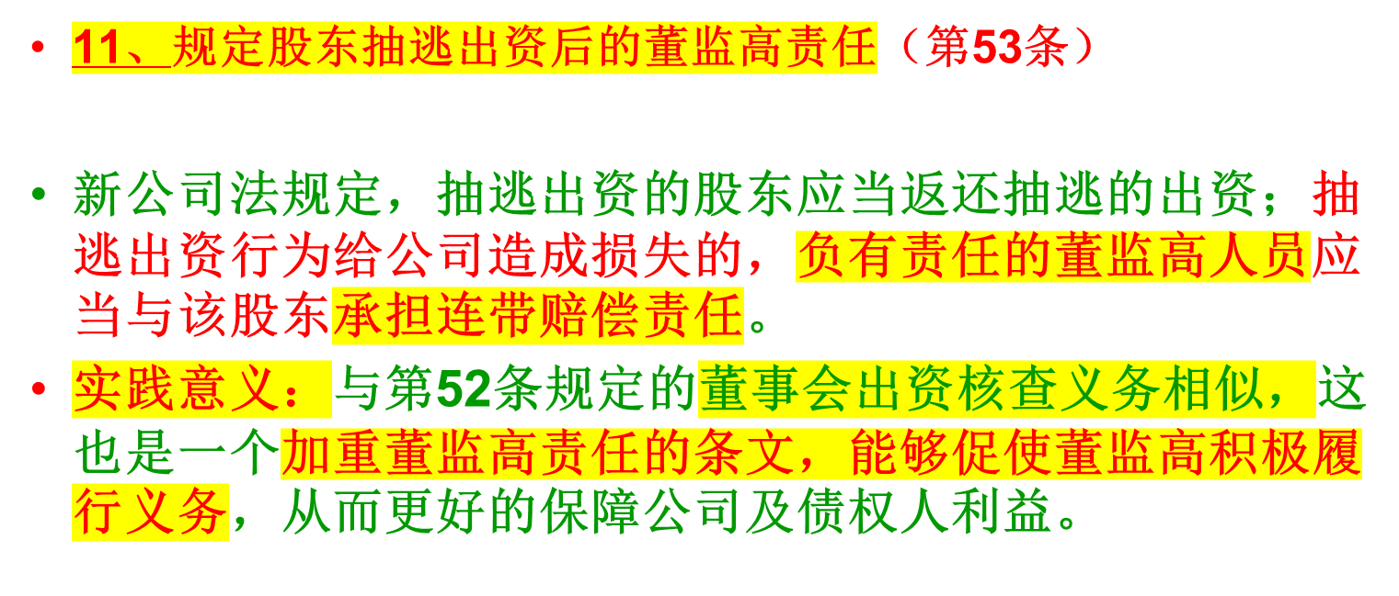
需注意：新《公司法》的34个变化

Slide 21
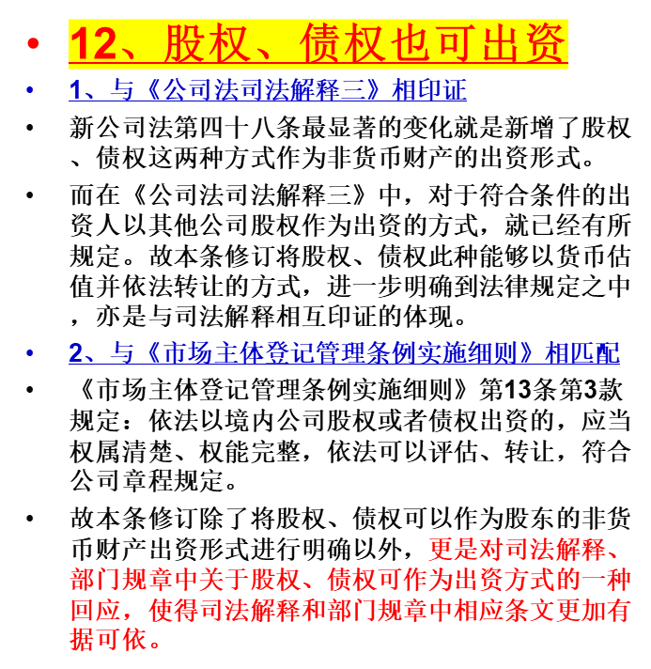
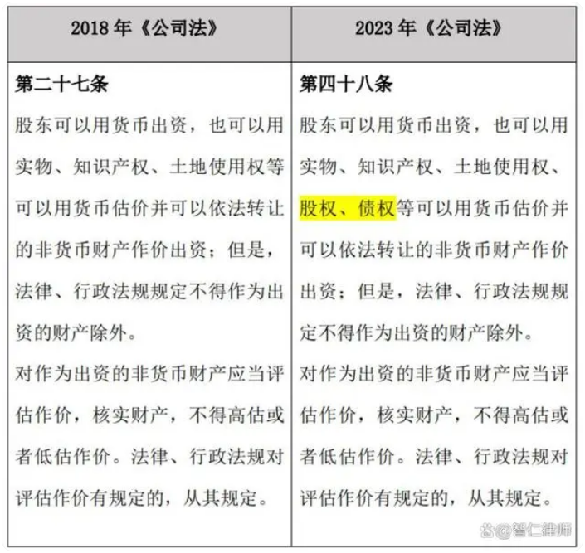
需注意：新《公司法》的34个变化

Slide 22
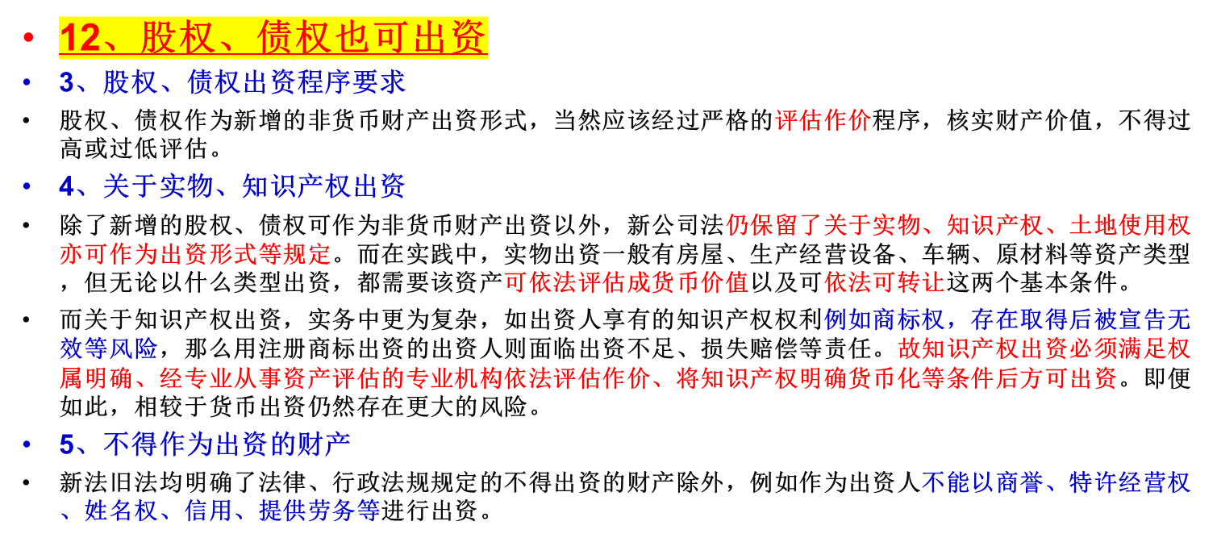
需注意：新《公司法》的34个变化

Slide 23
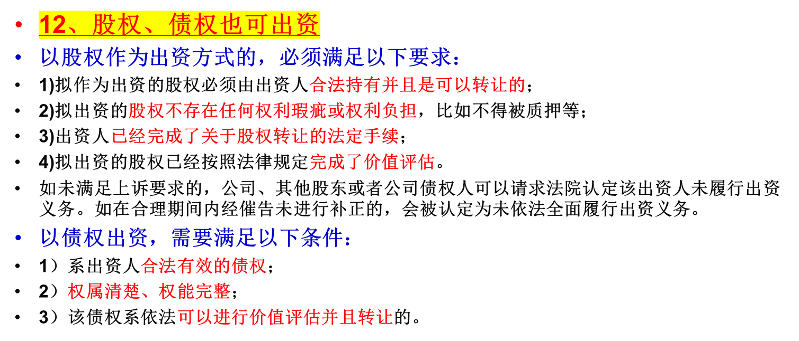
需注意：新《公司法》的34个变化

Slide 24
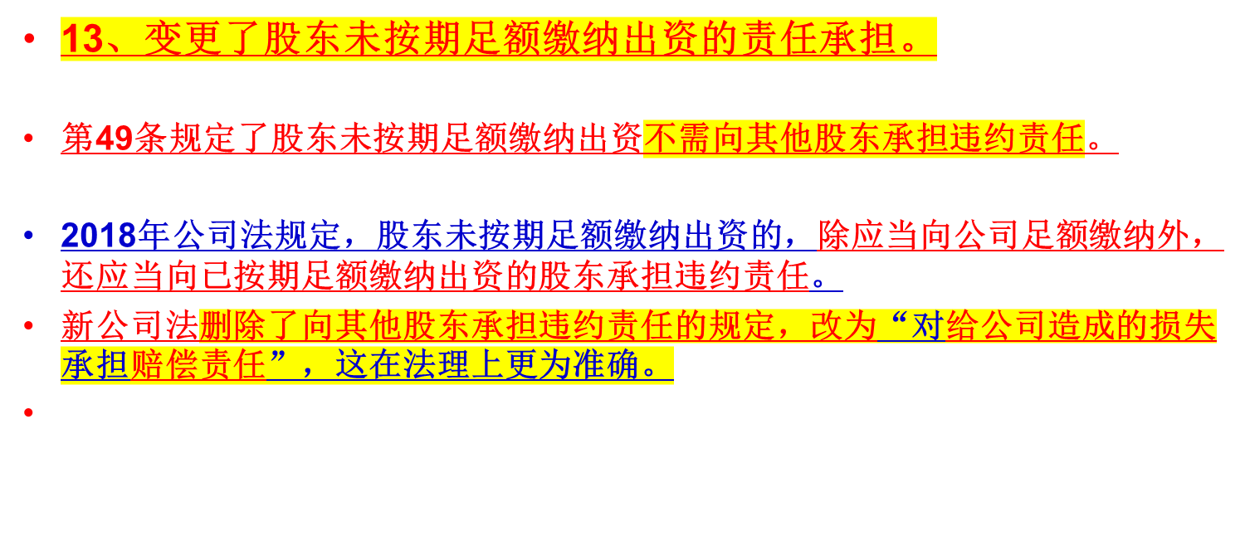
需注意：新《公司法》的34个变化

Slide 25
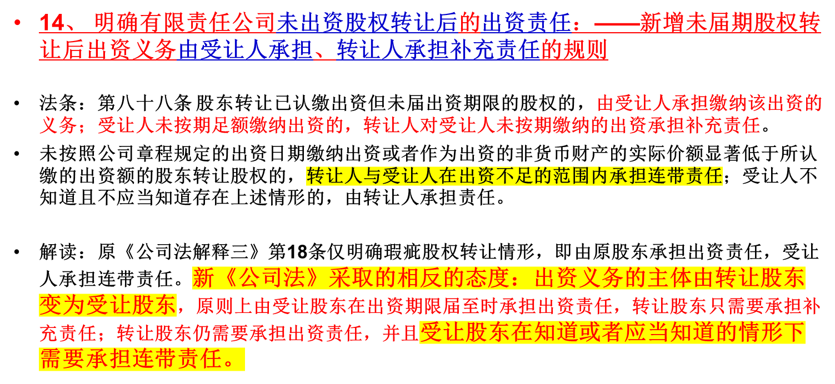
需注意：新《公司法》的34个变化

Slide 26
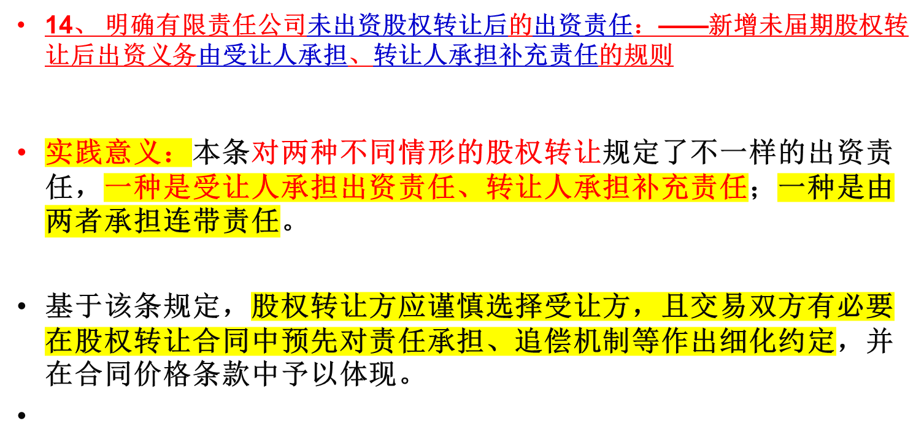
需注意：新《公司法》的34个变化

Slide 27
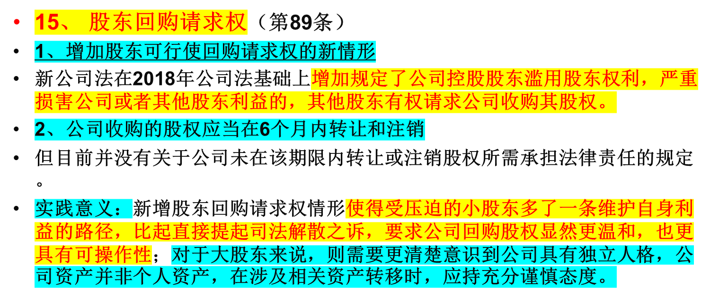
需注意：新《公司法》的34个变化

Slide 28
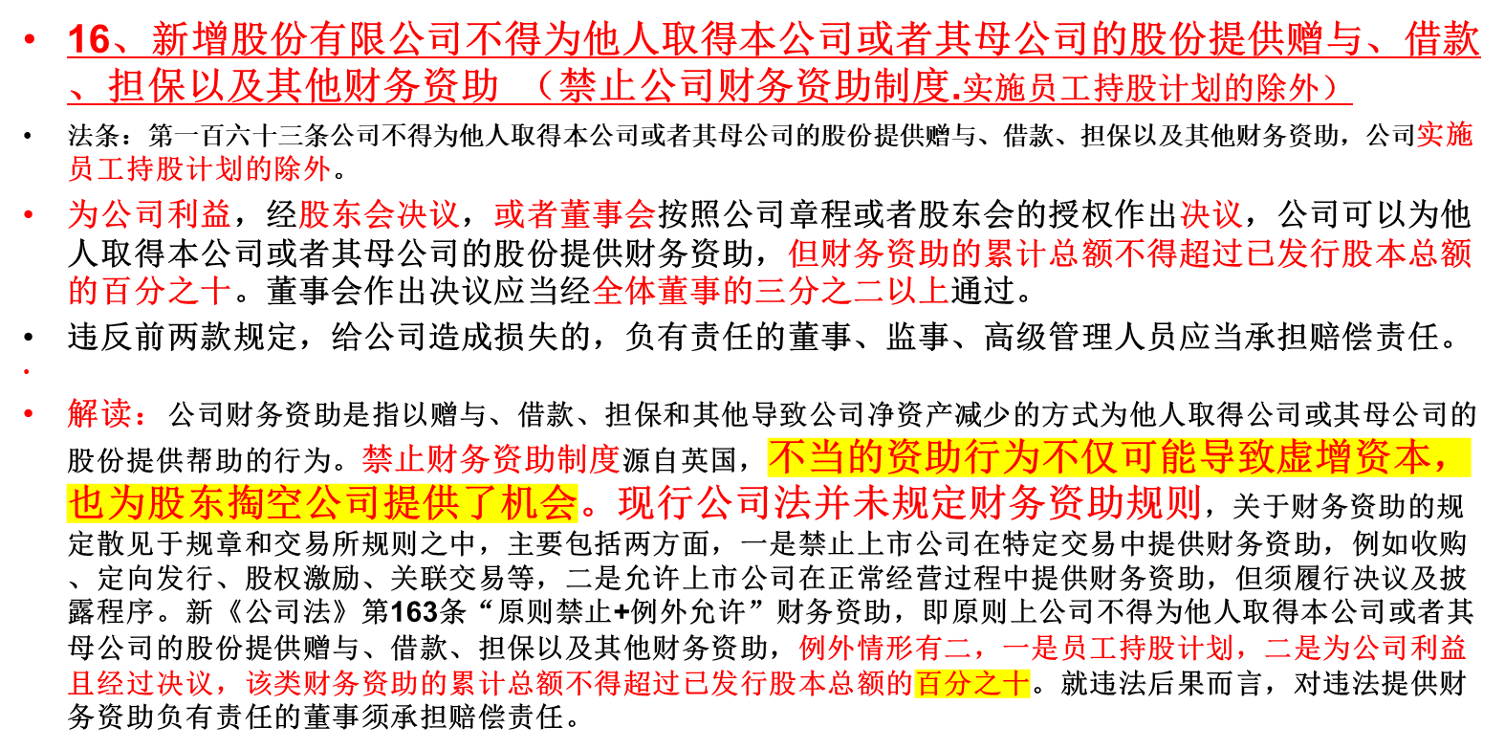
需注意：新《公司法》的34个变化

Slide 29

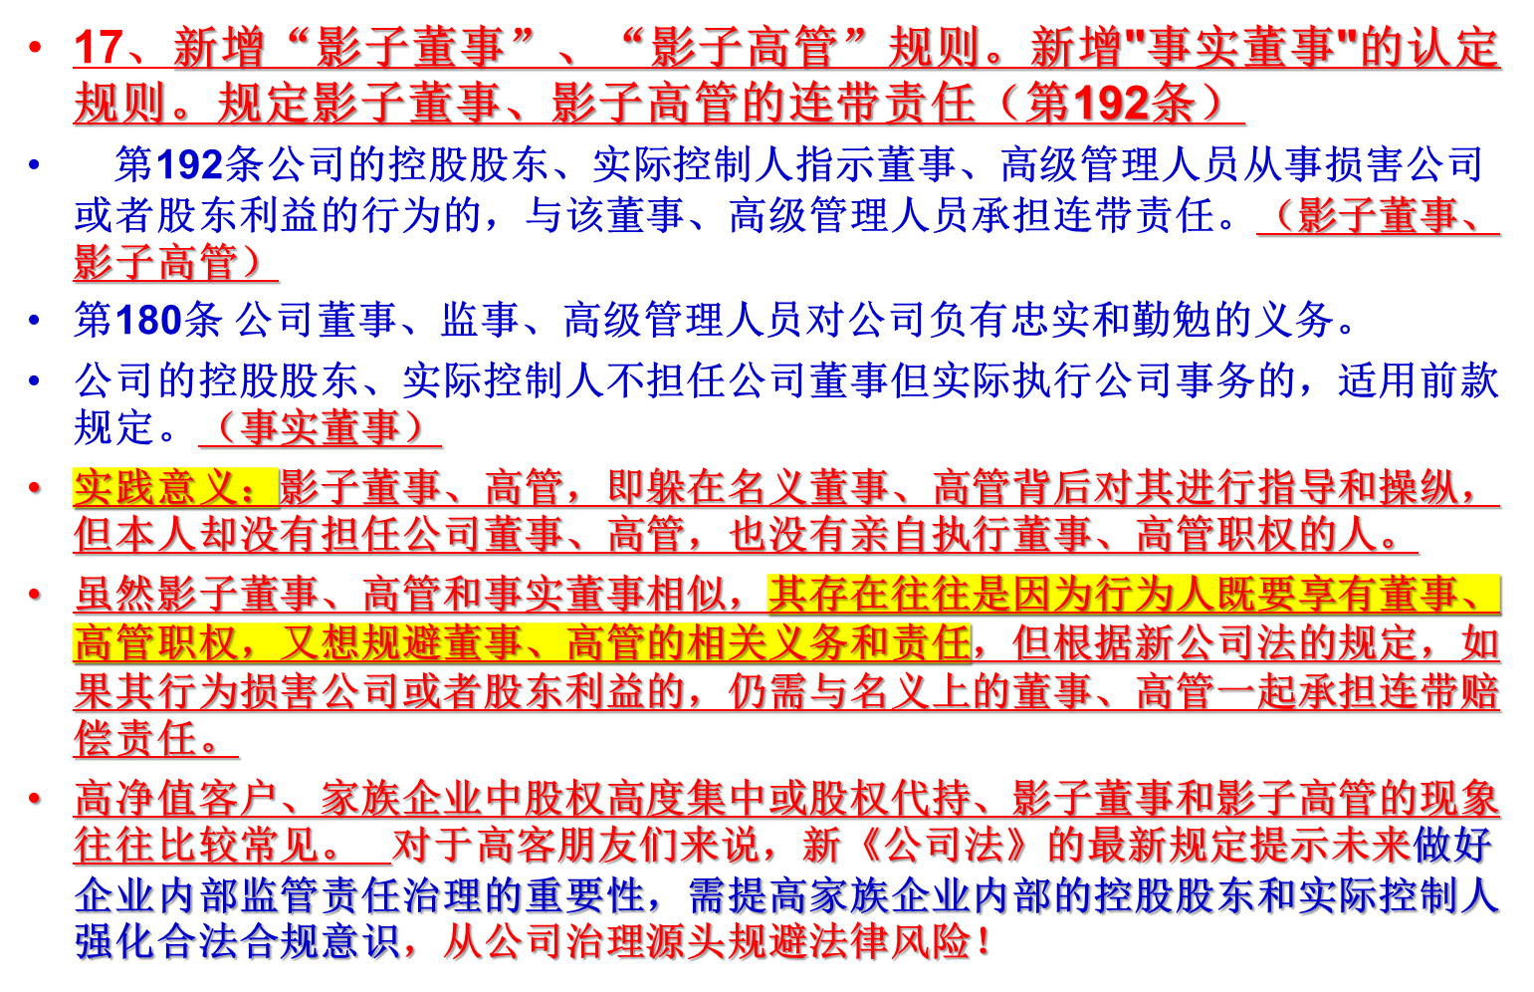

Slide 30
需注意：新《公司法》的34个变化
18、将公司利润分配完成时间的最低限制从一年缩短为半年
法条：第二百一十二条 股东会作出分配利润的决议的，董事会应当在股东会决议作出之日起六个月内进行分配。
解读：《公司法解释五》将分配期限明确为在分配决议作出之日起的一年内。新《公司法》从保障股东实现利润分配请求权的角度出发，将最低时间限制缩短为半年。

Slide 31
需注意：新《公司法》的34个变化
19、允许公司使用法定公积和任意公积弥补亏损后，再使用资本公积弥补亏损。
法条：第二百一十四条公司的公积金用于弥补公司的亏损、扩大公司生产经营或者转为增加公司注册资本。
公积金弥补公司亏损，应当先使用任意公积金和法定公积金；仍不能弥补的，可以按照规定使用资本公积金。
法定公积金转为增加注册资本时，所留存的该项公积金不得少于转增前公司注册资本的百分之二十五。
解读：从2005年至今，公司法均禁止以资本公积金弥补公司亏损。但考虑到资本公积弥补公司亏损这一处理只是公司在“所有者权益”项下的相关科目之间的内部调整，并不会直接造成公司责任财产减少，新《公司法》取消资本公积补亏禁令，允许公司使用法定公积和任意公积弥补亏损后，再使用资本公积弥补亏损。
用资本公积弥补亏损，等于将资本公积转为收益或利润，从而等股东投入的股本溢价部分进行利润分配，不利于资本保全和维护债权人利益。但用资本公积弥补完以前年度亏损后，公司若盈利，则立即可以对股东进行分配。对于创业者和投资公司的股东来说，可以更早地从公司取得回报。

Slide 32
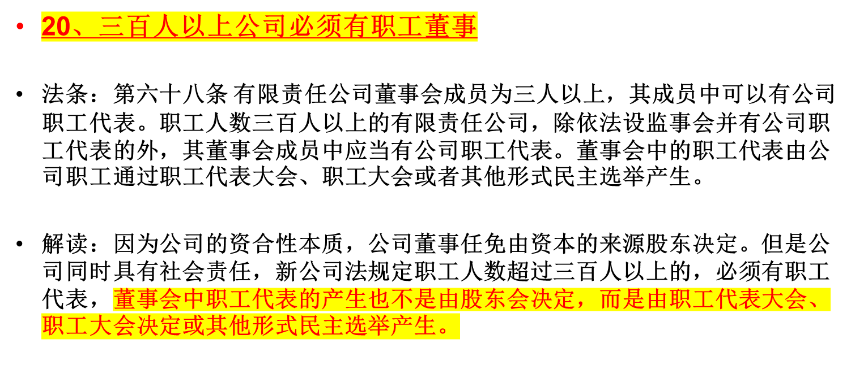
需注意：新《公司法》的34个变化

Slide 33
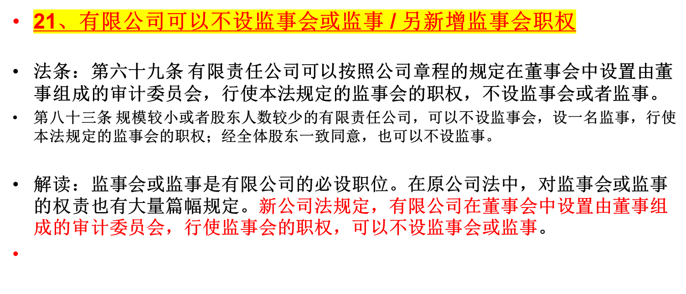
需注意：新《公司法》的34个变化

Slide 34
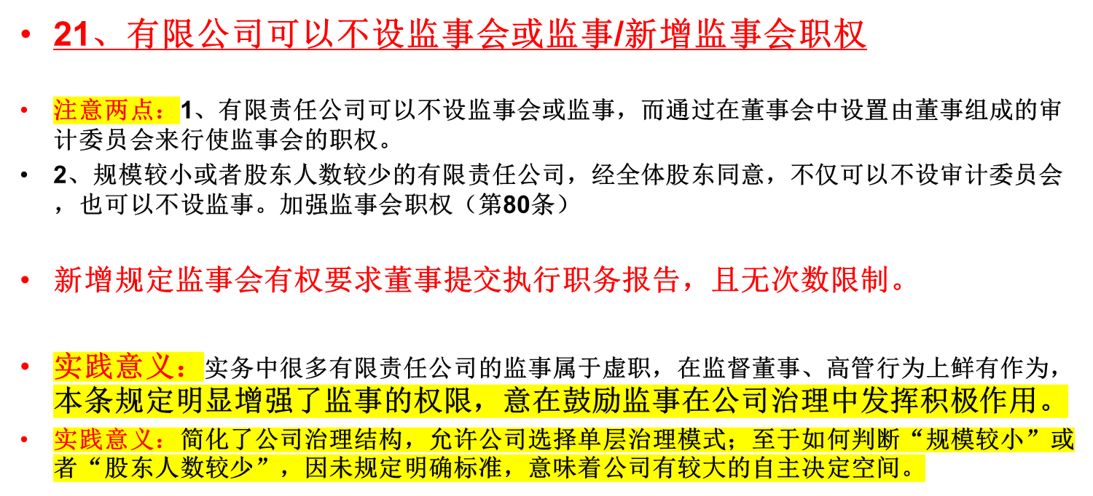
需注意：新《公司法》的34个变化

Slide 35
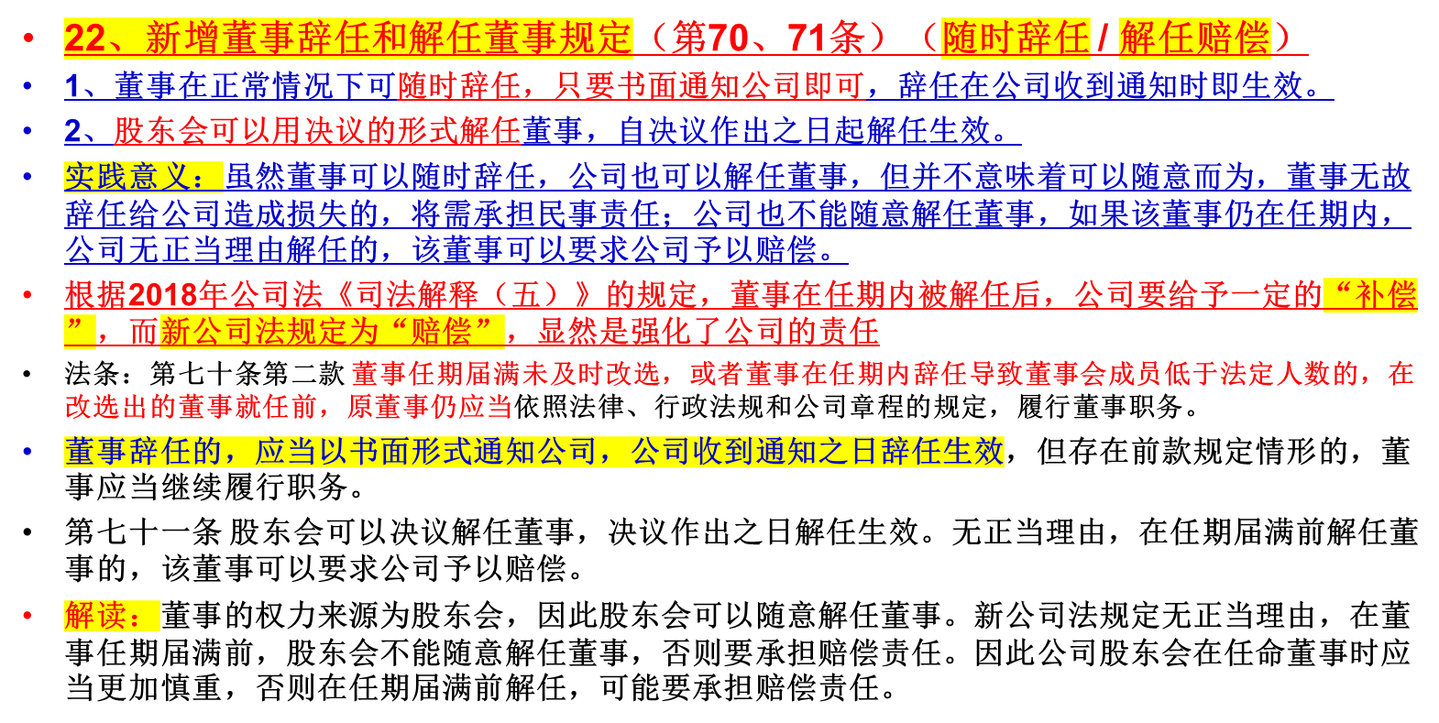
需注意：新《公司法》的34个变化

Slide 36
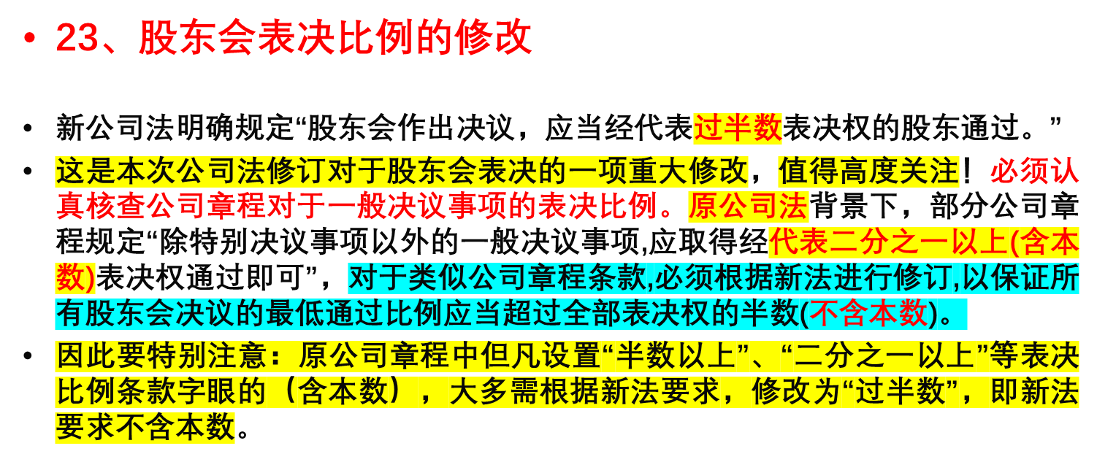

Slide 37
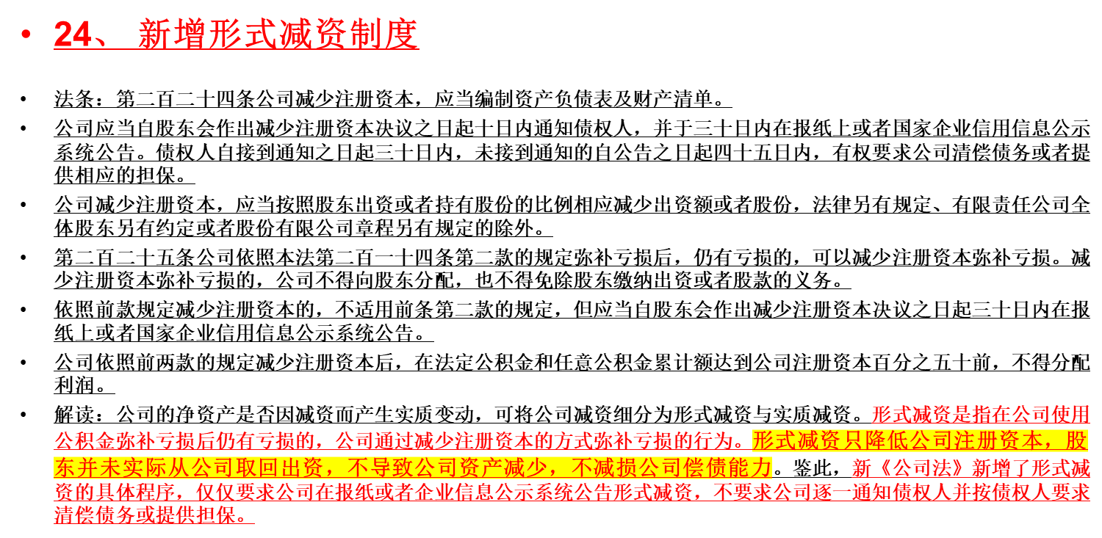
需注意：新《公司法》的34个变化

Slide 38
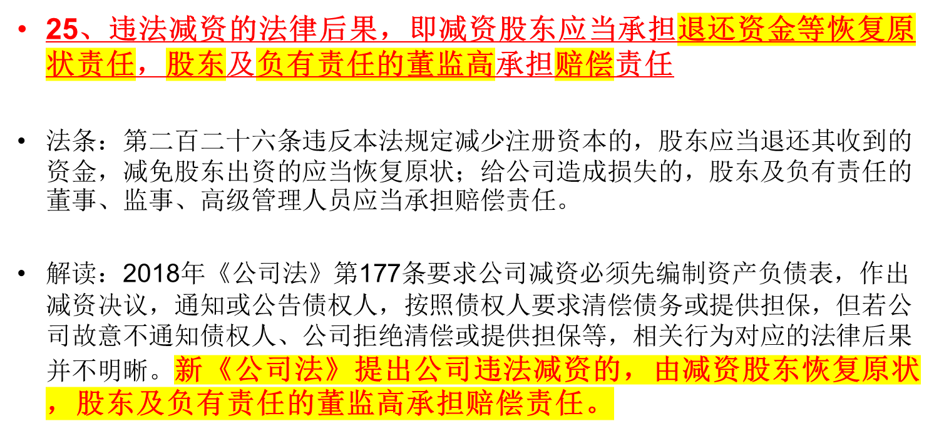
需注意：新《公司法》的34个变化

Slide 39
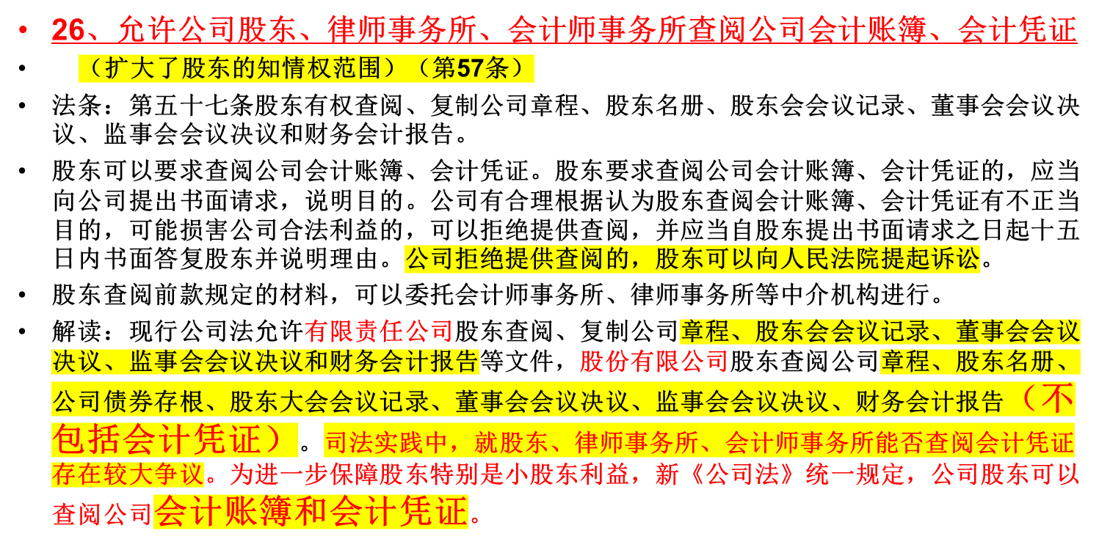
需注意：新《公司法》的34个变化

Slide 40
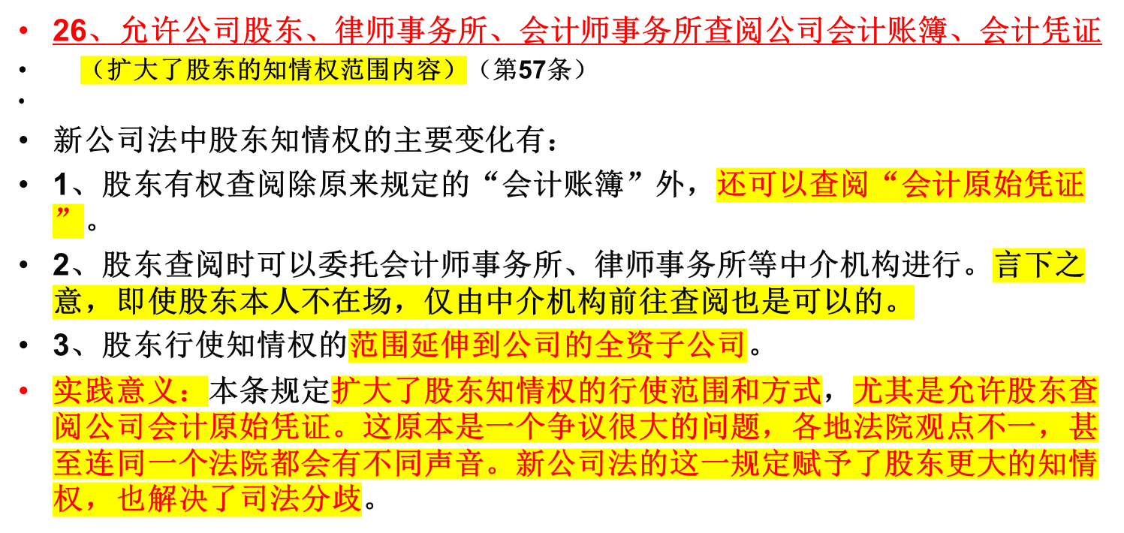
需注意：新《公司法》的34个变化

Slide 41
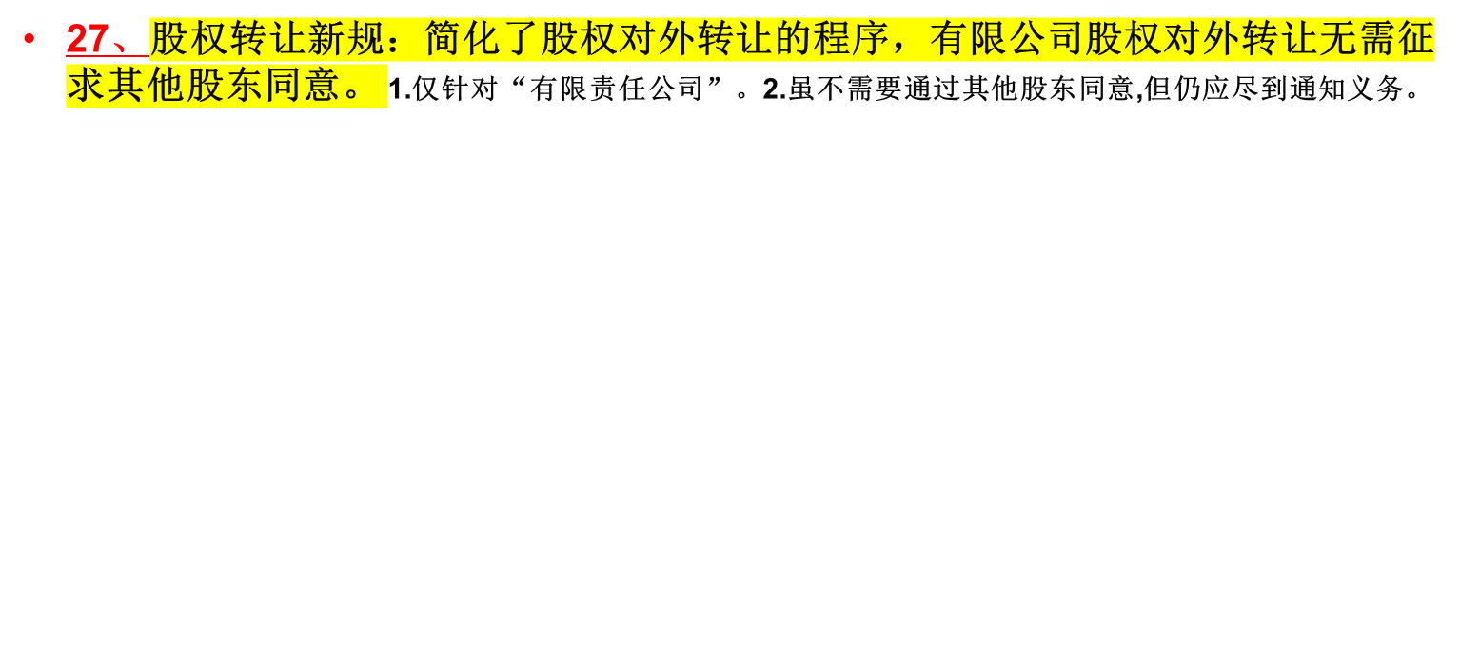
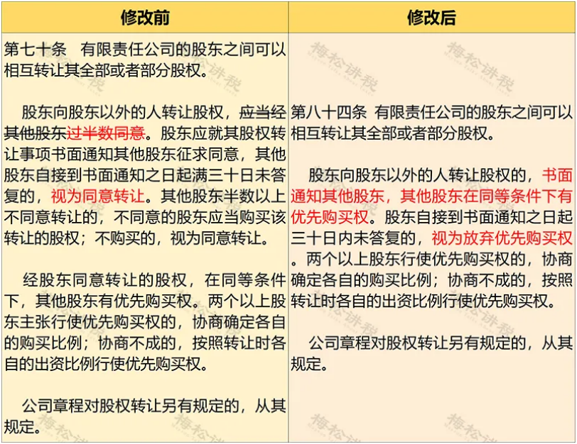
需注意：新《公司法》的34个变化

Slide 42
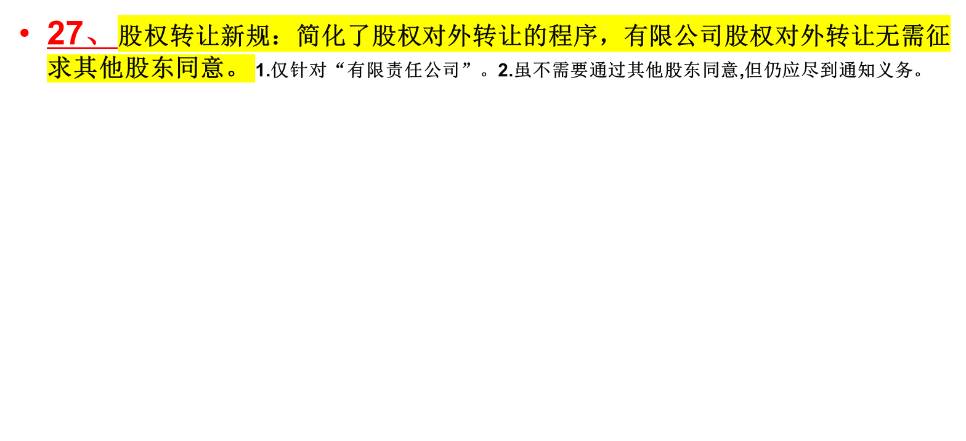
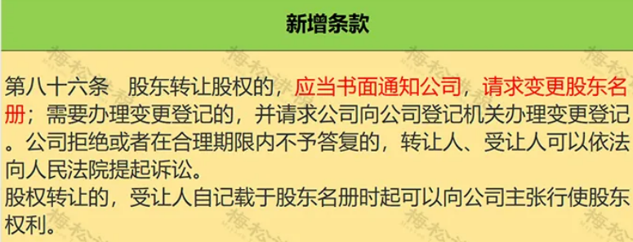
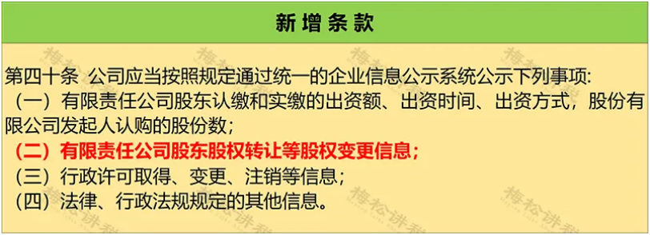
需注意：新《公司法》的34个变化

Slide 43
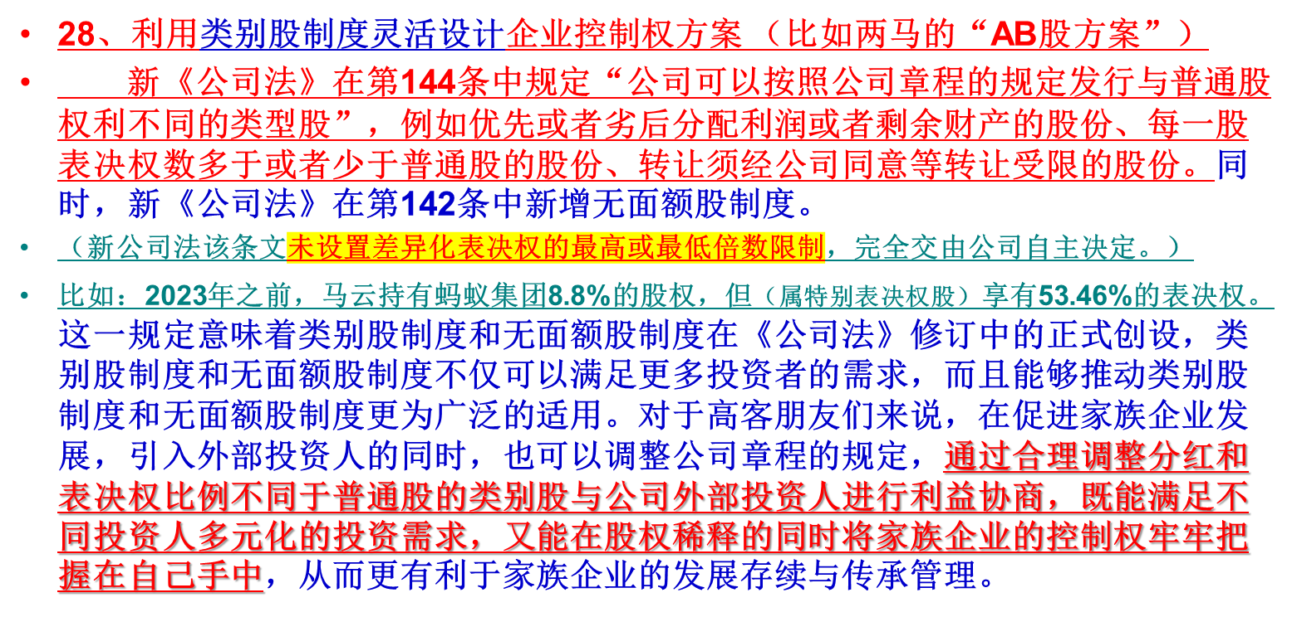
需注意：新《公司法》的34个变化

Slide 44
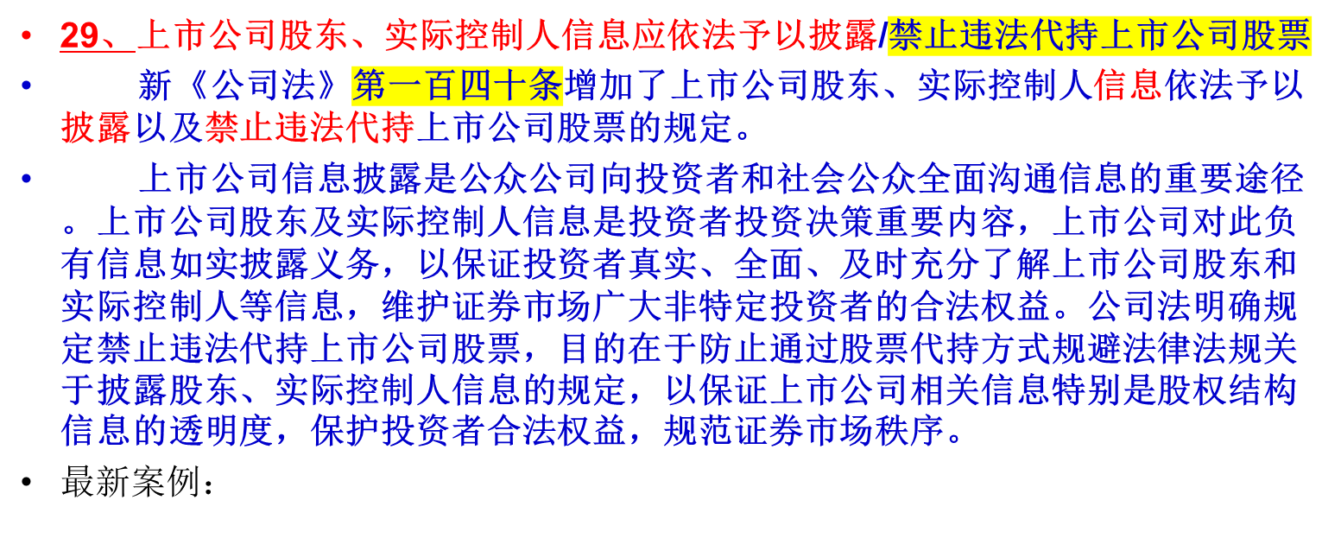
需注意：新《公司法》的34个变化

Slide 45
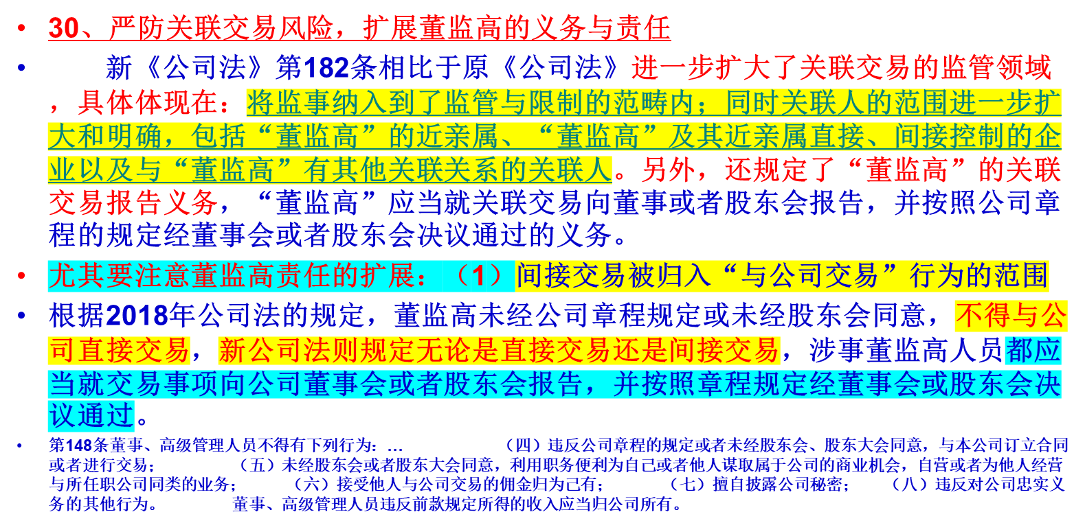
需注意：新《公司法》的34个变化

Slide 46
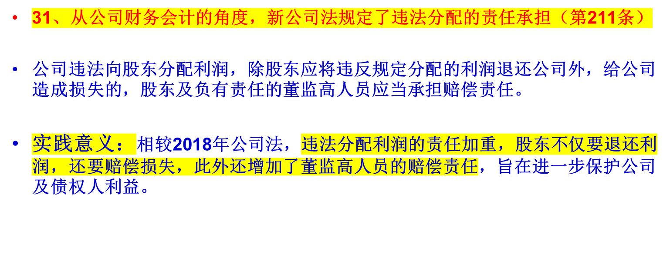
需注意：新《公司法》的34个变化

Slide 47
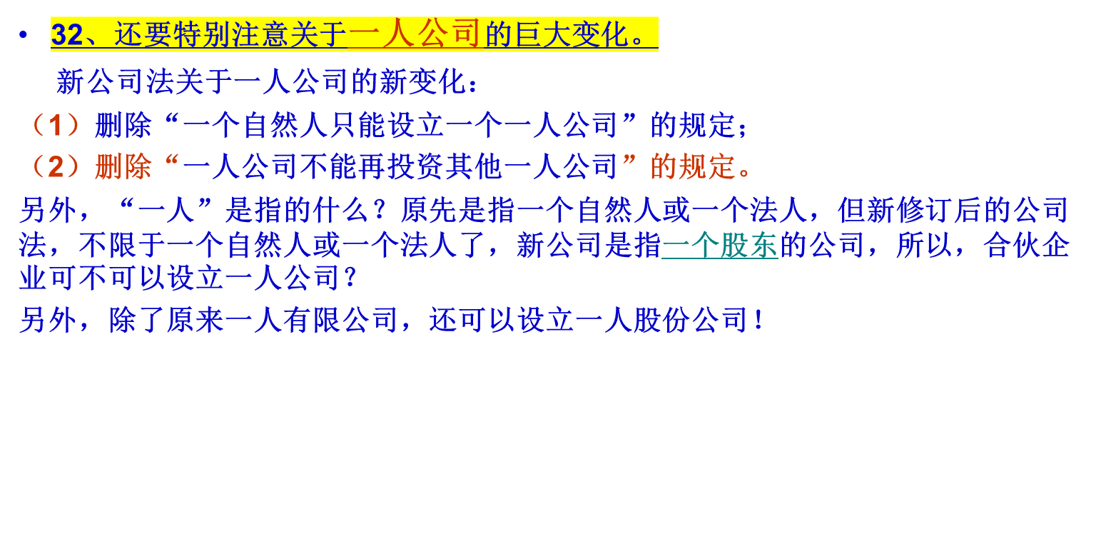
需注意：新《公司法》的34个变化

Slide 48
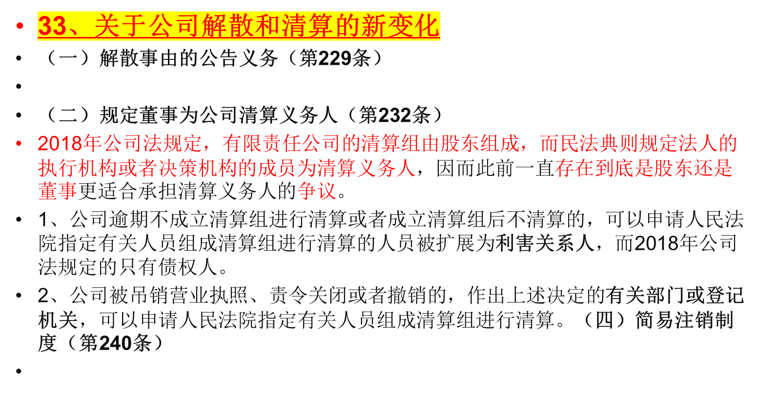
需注意：新《公司法》的34个变化

Slide 49
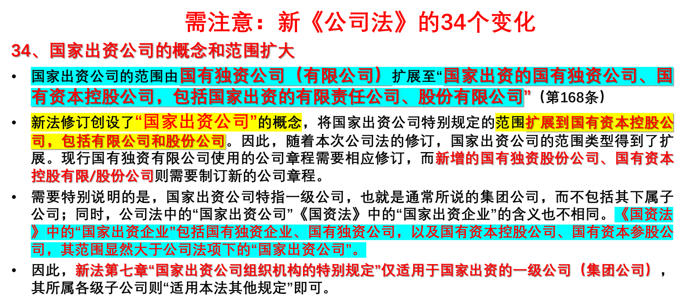

Slide 50
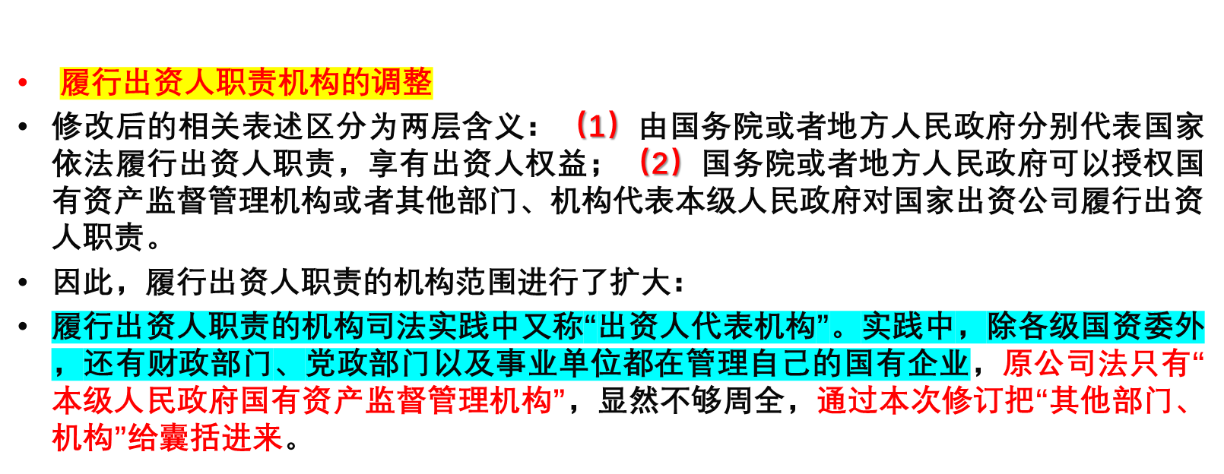

Slide 51


Slide 52

《经济法理论与实务》第三版 150多个案例
浙江大学出版社
淘宝、天猫、当当，搜“经济法理论与实务
第三版 周黎明”
或慕课 www.icourse163.org
打开后搜 经济法理论与实务
第三版

Slide 53
第二节 有限责任公司
一、概念和特征（股东以出资额为限、股东人数限制、封闭型、股份不得自由流通等）
二、设立
设立有限责任公司，应当具备下列条件：
股东符合法定人数；
有符合公司章程规定的全体股东认缴的出资额；
股东共同制定公司章程；
有公司名称，建立符合有限责任公司要求的组织机构；
有公司住所。

Slide 54
有限责任公司章程应当载明下列事项：
（一）公司名称和住所；
（二）公司经营范围；
（三）公司注册资本；
（四）股东的姓名或者名称；
（五）股东的出资方式、出资额和出资时间；
（六）公司的机构及其产生办法、职权、议事规则；
（七）公司法定代表人；
（八）股东会会议认为需要规定的其他事项。
股东应当在公司章程上签名、盖章。
（原公司法有十一个事项，取消了三项，分别是股东的权利义务；股东转让出资的条件；公司解散事由与清算办法。）

Slide 55
股份有限公司章程应当载明下列事项：
（一）公司名称和住所；
（二）公司经营范围；
（三）公司设立方式；
（四）公司股份总数、每股金额和注册资本；
（五）发起人的姓名或者名称、认购的股份数；
（六）股东的权利和义务（取消）；
（七）董事会的组成、职权、任期和议事规则；
（八）公司法定代表人；
（九）监事会的组成、职权、任期和议事规则；
（十）公司利润分配办法；
（十一）公司的解散事由与清算办法；
（十二）公司的通知和公告办法；
（十三）股东大会认为需要规定的其他事项。

Slide 56
公司章程的变更程序
（1）由董事会提出修改章程的议案。
（2）将提议修改的内容提前通知股东。
（3）提交股东大会表决，须特别决议通过。
（4）及时申请变更登记。
（5）予以通知或公告。

Slide 57
三、有限公司的出资
有限责任公司的注册资本为在公司登记机关登记的全体股东认缴的出资额。
法律、行政法规以及国务院决定对有限责任公司注册资本实缴、注册资本最低限额另有规定的，从其规定。

Slide 58
公司的出资方式
公司法规定由2018年公司法的四种改为六种，增加了股权和债权两种出资方式：
1、货币；
2、实物
3、知识产权
4、土地使用权 等可以用货币估价并可以依法转让的非货币财产作价出资；
5、股权
6、债权

Slide 59
货币：是最基本的构成。用货币出资的，应当将货币出资足额存入准备设立公司在银行并设的临时帐户。
实物：包括建筑物、厂房、机器设备或其他物料。股东必须对出资实物拥有所有权，应对实物进行评估作价，并向公司转移占有，必要时须办理登记和过户手续。
无形资产：包括知识产权和专有技术 。
土地使用权等：
股权：
债权：
注意：不包括姓名权、劳务、等。
（注意比较：抽逃出资、出资不足、资金不到位）

Slide 60
【案例分析】公司为他人提供担保问题
（一）a为A公司的董事长兼总经理，为公司的法定代表人。
B公司为A公司的长期合作伙伴。某年7月，B因为一项贷款业务，需要A公司提供担保。a考虑到两者的友好关系，二话不说，立即作为A公司的法定代表人在担保书上签字，同意为B公司提供担保。
讨论A担保的效力。
（二）现在A公司的老总a自己要贷款，需要担保人，a特地召开股东会，全体股东均隆重出席，a也为公司股东，所占股份达到67％。股东会以2/3以上的多数表决权表决通过了公司为a提供担保的决议。
在A公司的担保下，a取得了贷款。
试分析本案。
（请见书本分析）

Slide 61
案例：股东优先购买权与非股东善意受让权的冲突
（案例及分析内容见书本）

Slide 62
三个问题：公司不分红怎么办？公司解散不了怎么办？公司不给查阅会计帐簿怎么办？
第一个问题： 下列情形之一的，对股东会该项决议投反对票的股东可以请求公司按照合理的价格收购其股权：
（一）公司连续五年不向股东分配利润，而公司该五年连续盈利，并且符合本法规定的分配利润条件的；
（二）公司合并、分立、转让主要财产的；
（三）公司章程规定的营业期限届满或者章程规定的其他解散事由出现，股东会会议通过决议修改章程使公司存续的。
自股东会会议决议通过之日起六十日内，股东与公司不能达成股权收购协议的，股东可以自股东会会议决议通过之日起九十日内向人民法院提起诉讼。

Slide 63
评论：现实生活中，有些有限责任公司的大股东利用其对公司的控制权，长期不向股东分配利润，也不允许中小股东查阅公司财务状况，致使中小股东的利益受到严重损害。针对这一情况，新公司法规定，公司连续5年不向股东分配利润，而该公司5年连续盈利，并且符合本法规定的分配利润条件的，对股东会该项决议投反对票的股东可以请求公司按照合理的价格收购其股权。

Slide 64
第二个问题：目前，有的公司经营严重困难，财务状况恶化，虽未达到破产界限，但继续维持会使股东利益受到更大损失；而因股东之间分歧严重，股东会、董事会又不能作出公司解散清算的决议，往往处于僵局状态。
新公司法对此困局作出规定：通过其他途径不能解决的，持有公司全部股东表决权10%以上的股东，可以请求人民法院解散公司。

Slide 65
四、有限公司的组织机构
1、股东会
股东会行使下列职权：
（一）决定公司的经营方针和投资计划 ； （二）选举和更换非由职工代表担任的董事、监事，决定有关董事、监事的报酬事项； （三）审议批准董事会的报告 ； （四）审议批准监事会或者监事的报告；（五）审议批准公司的年度财务预算方案、决算方案； （六）审议批准公司的利润分配方案和弥补亏损方案 ； （七）对公司增加或者减少注册资本作出决议 ； （八）对发行公司债券作出决议； （九）对公司合并、分立、解散、清算或者变更公司形式作出决议； （十）修改公司章程； （十一）公司章程规定的其他职权。
对前款所列事项股东以书面形式一致表示同意的，可以不召开股东会会议，直接作出决定，并由全体股东在决定文件上签名、盖章
首次股东会会议由出资最多的股东召集和主持，依照本法规定行使职权。

Slide 66
召集和主持股东会的新变化：
有限责任公司设立董事会的，股东会会议由董事会召集，董事长主持；董事长不能履行职务或者不履行职务的，由副董事长主持；副董事长不能履行职务或者不履行职务的，由半数以上董事共同推举一名董事主持。
有限责任公司不设董事会的，股东会会议由执行董事召集和主持。
董事会或者执行董事不能履行或者不履行召集股东会会议职责的，由监事会或者不设监事会的公司的监事召集和主持；监事会或者监事不召集和主持的，代表十分之一以上表决权的股东可以自行召集和主持。

Slide 67
对赌协议、隐名股东（股权代持协议）的相关风险
好的对赌协议会让企业腾飞；
坏的对赌协议会成为企业的一把枷锁，让企业管理人疲于奔命！
对赌一词听来刺激，其实和赌博无甚关系。对赌协议（Valuation Adjustment Mechanism，VAM)最初被翻译为“对赌协议”，或因符合国有文化很形象，一直沿用至今。但其直译意思是“估值调整机制”却更能体现其本质含义。

Slide 68
所以我们日常听到的对赌协议，所涉及问题其实和赌博无关。 实际上就是期权的一种形式。通过条款的设计，对赌协议可以有效保护投资人利益。
对赌条款是企业融资中风险投资人经常使用的一种交易条件，全称叫“基于业绩的调整条款”或“估值调整机制”，是一种基于标的公司业绩而在投资人和创始股东之间进行股权调整的约定。

Slide 69
对赌协议是投资方与融资方在达成协议时，双方对于未来不确定情况的一种约定。如果约定的条件出现，融资方可以行使一种权利；如果约定的条件不出现，则投资方行使一种权利，或融资方转让一部分权利（比如溢价回收投资人股权）。所以，对赌协议实际上就是期权的一种形式。
若被投资企业完成了约定的业绩指标，则被投资企业及其老股东有权行使某些权利（如以相对低价购买被投资企业股权）；反之，投资人有权行使某些权利（如要求现金补偿、回购股权等）。由于被投资企业未来业绩不确定，在中国被形象地成为~。
对赌协议是投资人解决信息不对称的一种制度安排，也是风险投资人保障自己投资利益的重要手段！在如今的资本时代，不了解对赌协议，不了解对赌协议的制度安排与风险，那就真OUT了！

Slide 70
对赌协议通过条款的设计，可以有效保护投资人利益，近些年对赌协议在我国资本市场越来越多地被经常采用。
在创业型企业投资、成熟型企业投资中，都有对赌协议成功应用的案例，最终企业也取得了不错的业绩。
对赌协议是很专业的投资条款，通常包括三类条款（见书本）
一旦对赌失败（公司达不到业绩承诺或未能按时上市），对投资人的补偿，在实务中主要有三种形式：
（见书本）
对投资人而言，对赌协议就好像上了一个保险；但对企业和创始股东来说，则风险与压力山大。往往面临要么全赢、要么全输的考验：要么对赌成功——痛享资本盛宴，要么对赌失败——江山尽失！

Slide 71
成功的：案例若干分析
失败的：尤其要关注失败的案例（总结经验教训，为什么会失败？坑在哪里）
摩根士丹利等机构投资蒙牛，是对赌协议在创业型企业中应用的典型案例。
1999年1月，牛根生创立了“蒙牛乳业有限公司”，公司注册资本100万元。后更名为“内蒙古蒙牛乳业股份有限公司”（以下简称“蒙牛乳业”）。2001年底摩根士丹利等机构与其接触的时候，蒙牛乳业公司成立尚不足三年，是一个比较典型的创业型企业。
2002年6月，摩根士丹利等机构投资者在开曼群岛注册了开曼公司。2002年9月，蒙牛乳业的发起人在英属维尔京群岛注册成立了金牛公司。同日，蒙牛乳业的投资人、业务联系人和雇员注册成立了银牛公司。金牛和银牛各以1美元的价格收购了开曼群岛公司50%的股权，其后设立了开曼公司的全资子公司——毛里求斯公司。同年10月，摩根士丹利等三家国际投资机构以认股方式向开曼公司注入约2597万美元（折合人民币约2.1亿元），取得该公司90.6%的股权和49%的投票权，所投资金经毛里求斯最终换取了大陆蒙牛乳业66.7%的股权，蒙牛乳业也变更为合资企业。
2003年，摩根士丹利等投资机构与蒙牛乳液签署了类似于国内证券市场可转债的“可换股文据”，未来换股价格仅为0.74港元／股。通过“可换股文据”向蒙牛乳业注资3523万美元，折合人民币2.9亿元。“可换股文据”实际上是股票的看涨期权。不过，这种期权价值的高低最终取决于蒙牛乳业未来的业绩。如果蒙牛乳业未来业绩好，“可换股文据”的高期权价值就可以兑现；反之，则成为废纸一张。
为了使预期增值的目标能够兑现，摩根士丹利等投资者与蒙牛管理层签署了基于业绩增长的对赌协议。双方约定，从2003年～2006年，蒙牛乳业的复合年增长率不低于50%。若达不到，公司管理层将输给摩根士丹利约6000万～7000万股的上市公司股份；如果业绩增长达到目标，摩根士丹利等机构就要拿出自己的相应股份奖励给蒙牛管理层。
2004年6月，蒙牛业绩增长达到预期目标。摩根士丹利等机构“可换股文据”的期权价值得以兑现，换股时蒙牛乳业股票价格达到6港元以上；给予蒙牛乳业管理层的股份奖励也都得以兑现。摩根士丹利等机构投资者投资于蒙牛乳业的业绩对赌，让各方都成为赢家。
摩根士丹利对于蒙牛乳业基于业绩的对赌之所以能够划上圆满句号，总结归纳，该份对赌协议中有如下七个特点：一是投资方在投资以后持有企业的原始股权，如摩根士丹利等三家国际投资机构持有开曼公司90.6%的股权和49%的投票权；二是持有高杠杆性（换股价格仅为0.74港元／股）的“可换股文据”；三是高风险性（可能输给管理层几千万股股份）；四是投资方不是经营乳业，不擅长参与经营管理，仅是财务型投资；五是股份在香港证券市场流动自由；六是蒙牛乳业虽然是创业型企业，但企业管理层原来在同一类型企业工作，富有行业经验；七是所投资的企业属于日常消费品行业，周期性波动小，一旦企业形成相对优势，竞争对手难以替代，投资的行业风险小。

Slide 72
注意四个问题：
第一，对赌协议有效性的争议：
我们的建议：（见书本）
第二，切莫贪心，盲目追求高估值；
第三、谨慎承诺业绩指标或上市时间。
第四，最最重要的问题：补救（见书本）
对赌协议经验教训

Slide 73
现实生活中的隐名股东问题

Slide 74
2、董事会
董事会成员的产生方式有三种：
第一，股东会选举方式。
第二，股东单方委派。
第三，职工民主选举方式。

Slide 75
职权 董事会对股东会负责，行使下列职权：
（一）召集股东会会议，并向股东会报告工作； （二）执行股东会的决议； （三）决定公司的经营计划和投资方案； （四）制订公司的年度财务预算方案、决算方案； （五）制订公司的利润分配方案和弥补亏损方案； （六）制订公司增加或者减少注册资本以及发行公司债券的方案；（七）制订公司合并、分立、解散或者变更公司形式的方案 ； （八）决定公司内部管理机构的设置； （九）决定聘任或者解聘公司经理及其报酬事项，并根据经理的提名决定聘任或者解聘公司副经理、财务负责人及其报酬事项 ； （十）制定公司的基本管理制度； （十一）公司章程规定的其他职权。

Slide 76
董事会会议由董事长召集和主持；董事长不能履行职务或者不履行职务的，由副董事长召集和主持；副董事长不能履行职务或者不履行职务的，由半数以上董事共同推举一名董事召集和主持。
董事会的议事方式和表决程序，除本法有规定的外，由公司章程规定。
董事会应当对所议事项的决定作成会议记录，出席会议的董事应当在会议记录上签名。
董事会决议的表决，实行一人一票。

Slide 77
董事表决责任：
董事会会议，应由董事本人出席；董事因故不能出席，可以书面委托其他董事代为出席，委托书中应载明授权范围。
董事会应当对会议所议事项的决定作成会议记录，出席会议的董事应当在会议记录上签名。
董事应当对董事会的决议承担责任。董事会的决议违反法律、行政法规或者公司章程、股东大会决议，致使公司遭受严重损失的，参与决议的董事对公司负赔偿责任。但经证明在表决时曾表明异议并记载于会议记录的，该董事可以免除责任。

Slide 78
公司领导机关成员的资格限制和竞业禁止
有下列情形之一的，不得担任公司的董事、监事、高级管理人员：
（一）无民事行为能力或者限制民事行为能力；
（二）因贪污、贿赂、侵占财产、挪用财产或者破坏社会主义市场经济秩序，被判处刑罚，执行期满未逾五年，或者因犯罪被剥夺政治权利，执行期满未逾五年；
（三）担任破产清算的公司、企业的董事或者厂长、经理，对该公司、企业的破产负有个人责任的，自该公司、企业破产清算完结之日起未逾三年；
（四）担任因违法被吊销营业执照、责令关闭的公司、企业的法定代表人，并负有个人责任的，自该公司、企业被吊销营业执照之日起未逾三年；
（五）个人所负数额较大的债务到期未清偿。
公司违反前款规定选举、委派董事、监事或者聘任高级管理人员的，该选举、委派或者聘任无效。
董事、监事、高级管理人员在任职期间出现本条第一款所列情形的，公司应当解除其职务。

Slide 79
2）竞业禁止 例：某公司在讨论决定本公司的监事人选名单，在名单中有这样一些人，请公司法的规定，判断下列哪些人可以担任公司的监事（ ）A、公司董事长王某 B、公司总经理李某 C、公司聘用的临时工沈某 D、本市总工会主席赵某
例：某纺织品有限责任公司在审核本公司董事人选时，公司的法律顾问指出，人选中有些人不能担任公司的董事，他们是： （ ）A、王某，某大学经济学教授，年近８０，现退休；B、吴某，企业管理专家，为本地区某针织厂经理；C、张某，曾任某国有工厂的厂长，２年前因经营不善企业破产而被免职，现为某工厂工人 D、宋某，某高校工商管理学博士，最近因家庭问题负债２０万元

Slide 80
案例：有限责任问题
例：a于某年2月成立了公司A，a为公司法定代表人。3月，a成立了公司B，B公司的人员基本上为A公司的原班人马，实为一套人马，两块牌子。在B公司运营过程中，所有的费用均由A公司支付，最终淘空了A公司。 7月，A公司拖欠C公司债务达3000万元人民币，被诉至法院。诉讼中，a声称A公司资不抵债，无力还款。因A为独立法人，a声称其本人与B公司并无连带责任。C陷入困境。讨论之。
注意新公司法的股东有限责任穿透机制！

Slide 81
累积投票制，一个令人欣喜的变化：
累积投票制是一种与普通的直接投票制相对应的公司董（监）事选举制度。在累积投票制下，每一有表决权的股份享有与拟选出的董（监）事人数相同的表决权，股东可以自由地在各候选人间分配其表决权，既可分散投于多人，也可集中投于一人，然后根据各候选人得票多少的顺序决定董（监）事人选。
累积投票制在一定程度上为中小股东的代言人进入董（监）事会提供了保障。
公司法：本法所称累积投票制，是指股东大会选举董事或者监事时，每一股份拥有与应选董事或者监事人数相同的表决权，股东拥有的表决权可以集中使用。

Slide 82
试举一个例子：某上市公司股东大会准备选举9名董事，某股东持有该公司股票1股，则该股东在参加股东大会时的表决权票数是9票而不再是1票。第二，表决权的使用方法。股东可以将他持有的投票权票数集中投给一名候选人，也可以将分散投给多人。还用刚才的例子，该股东可以给9名董事候选人每人投上1票，则9名董事候选人每人得1票；该股东也可以将9票全部投给1个候选人，则该董事候选人得9票。

Slide 83
累积投票权制度的独特作用在于：
一方面，它通过投票数的累积计算，扩大了股东的表决权的数量；另一方面，它通过限制表决权的重复使用，限制了大股东的对董事、监事选举过程的绝对控制力。换句话说，关键是在累积投票时，股东的表决权只能使用一次，而不能多次重复使用，这就给中小股东“集中优势兵力”，选出自己的董事、监事创造了可能。
继续用上面的例子，假如有1个大股东持有公司股票8股，需选举9名董事，则它的累计投票权票数就是72票，如果它将72票分散投给9名董事候选人，则每名候选人得8票。而刚才的小股东虽然只持有1股，但由于票数累积，他得到了9个投票权票数，如果他将9票累计投票权全部投给1名董事候选人的话，则该名董事候选人就得到了9票，9票多于8票，小股东投票的候选人一定能够当选。

Slide 84
累积投票制最早起源于1870年美国伊利诺伊州《宪法》。美国证券市场发展早期到处充斥着大股东损害中小股东、管理层损害公司股东的现象，在总结大量案例的基础上，该州于1870年在州宪法第3章第11条规定，任何股东在法人公司选举董事或经理人的任何场合，均得亲自或通过代理人行使累积投票权，而且此类董事或经理不得以任何其他方式选举。随后，该州《公司法》第28条也规定了累积投票制度。
至1955年，美国有20个州在其宪法或制定法中规定了累积投票制度。由于累积投票制在维护中小股东利益、防止控股股东全面操纵董事会、降低集中决策风险和实现“公司民主”等方面的重要价值。
之后，该制度在世界各地得到推广运用，日本等亚洲国家和地区公司法也相继采纳了累积投票制。

Slide 85
我国最早引入累积投票制度是在2002年1月7日中国证监会[2002]1号文件《上市公司治理准则》之中，其第31条规定：“在董事选举的过程中，应充分反映中小股东的意见，股东大会在选举过程中应积极推行累积投票制度，控股股东持股比例在30%以上的上市公司，应当采用累积投票制”。

Slide 86
3、经理
有限责任公司可以设经理，由董事会决定聘任或者解聘。经理对董事会负责，行使下列职权：
（一）主持公司的生产经营管理工作，组织实施董事会决议； （二）组织实施公司年度经营计划和投资方案； （三）拟订公司内部管理机构设置方案 ； （四）拟订公司的基本管理制度； （五）制定公司的具体规章； （六）提请聘任或者解聘公司副经理、财务负责人 ； （七）决定聘任或者解聘除应由董事会决定聘任或者解聘以外的负责管理人员； （八）董事会授予的其他职权。
公司章程对经理职权另有规定的，从其规定。
经理列席董事会会议。

Slide 87
4、监事会（注意2024.7.1施行的公司法规定可以不设监事会）
有限责任公司设监事会，其成员不得少于三人。股东人数较少或者规模较小的有限责任公司，可以设一至二名监事，不设监事会。
监事会应当包括股东代表和适当比例的公司职工代表，其中职工代表的比例不得低于三分之一，具体比例由公司章程规定。监事会中的职工代表由公司职工通过职工代表大会、职工大会或者其他形式民主选举产生。
监事会设主席一人，由全体监事过半数选举产生。监事会主席召集和主持监事会会议；监事会主席不能履行职务或者不履行职务的，由半数以上监事共同推举一名监事召集和主持监事会会议。
董事、高级管理人员不得兼任监事。

Slide 88
上市公司设立独立董事，
具体办法由国务院规定。
补充：独立董事（Independent director）

Slide 89
独立董事也称外部董事，非执行董事，其概念和制度来自英美国家，兴起于20世纪50～60年代, 80年代得到普遍地推广采用。在美国、法国、德国等国家，甚至要求独立董事的比例高于股东董事。在某种程度上，独立董事制度被当作了完善公司治理结构的一剂良方。
究独立董事之产生，原因主要可概括为两点：
第一，股东在追求利益最大化的情况下，常常会损害其他人的利益，大小股东的利益会发生冲突。中小股东的利益不能得到很好保护。如果对大股东没有任何约束，而最终会导致社会规则的破坏、社会利益的损害。
第二，在股权分散化的条件下，会出现内部人控制问题。控制企业的主体，包括董事长、董事，还有企业中的经理人员这些控制企业的内部人的报酬，按照正常情况应该由董事会来定。但是董事会的成员往往是控制企业的主体，而导致最终是自己给自己定报酬，这样会出现很多黑幕交易。

Slide 90
鉴于以上原因，各国引入独立董事制度的初衷，无非有以下三种：一是为了强化对大股东的监督力度；二是为了改善“内部人控制”问题；三是为了维护上市公司中小股东的利益。中国引入该制度，目的也在于此。
中国引入独立董事制度可以追溯到1988年。该年我国H股公司率先按香港联交所的要求设立独立董事。1997年12月，中国证监会发布的《上市公司章程指引》中专列了“公司根据需要，可以设立独立董事”的条文。1999年2月，国家经贸委和中国证监会联合发布了《关于进一步促进境外上市公司规范化运作和深化改革的意见》。基于该《意见》是我国第一次正式用成文的形式对独立董事制度作出了规定，也有一部分学者因此认为中国真正开始从境外上市的公司引入独立董事制度应该是在1999年。2001年8月16日，《关于在上市公司中设立独立董事制度的指导意见》正式由证监会发布，该《意见》要求，在2003年6月30日之前，中国上市公司董事会中独立董事的比例必须达到1/3以上。

